Slide 1
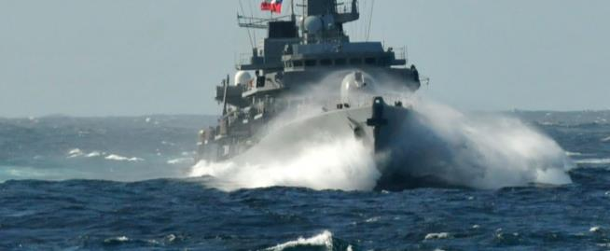
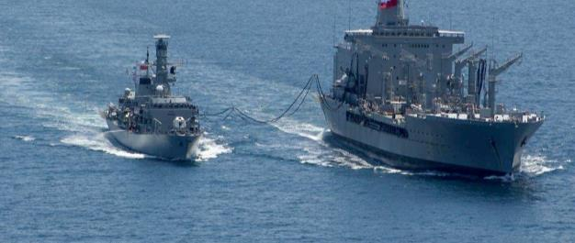
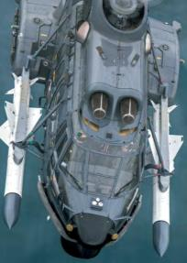
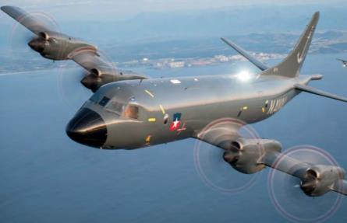
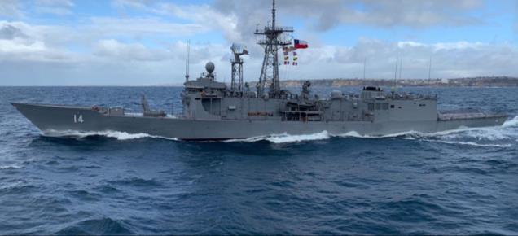
SISTEMAS DE MANDO Y CONTROL
IGNACIO CONCHA MORELLI
Capitán de Corbeta
PWO 4
IGNACIO CONCHA MORELLI
Teniente 1°
PWO 4 CENTARM
P A T R I O T I S M O
HONOR LEALTAD VALENTÍA INTEGRIDAD DEBER

Slide 2

DEJE SU TELÉFONO CELULAR Y OTROS EQUIPOS ELECTRÓNICOS APAGADOS EN EL EXTERIOR DE LA SALA.
CONTIENE INFORMACIÓN CLASIFICADA.

Slide 3
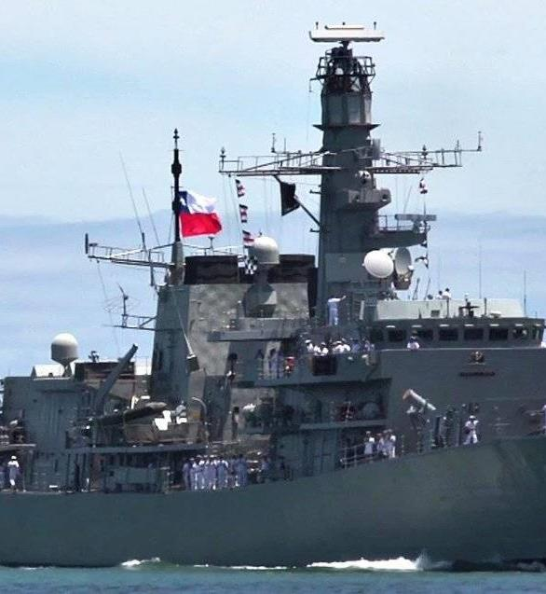
OBJETIVO
Conocer los Sistemas de Mando y Control de las Unidades Escuadra, VP-1 y HA-1.
Conocer la problemática actual en el empleo de los sistemas de mando y control.
Describir el funcionamiento AIO a nivel fuerza y unidad.
Describir los niveles de mando y control.
Reconocer y describir las responsabilidades del team AIO.
Entender el mando y control según la DGE.
P A T R I O T I S M O
HONOR LEALTAD VALENTÍA INTEGRIDAD DEBER

Slide 4
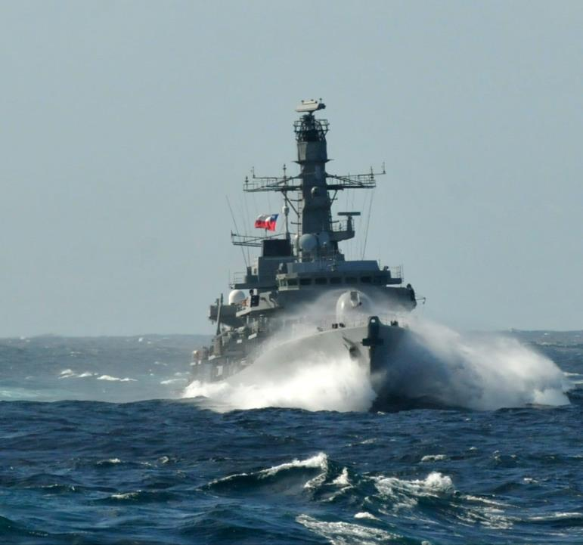
TEMARIO:
Introducción.
Sistemas de Mando y Control.
Unidades Escuadra, VP-1 y HA-1.
Problemática actual en el empleo
de los sistemas de mando y control.
Funcionamiento AIO a nivel fuerza y unidad.
Niveles de mando y control.
Responsabilidades del team AIO.
Mando y Control según la DGE.
P A T R I O T I S M O
HONOR LEALTAD VALENTÍA INTEGRIDAD DEBER

Slide 5
TEMARIO:
Introducción.
Sistemas de Mando y Control.
Unidades Escuadra, VP-1 y HA-1.
Problemática actual en el empleo
de los sistemas de mando y control.
Funcionamiento AIO a nivel fuerza y unidad.
Niveles de mando y control.
Responsabilidades del team AIO.
Mando y Control según la DGE.
P A T R I O T I S M O
HONOR LEALTAD VALENTÍA INTEGRIDAD DEBER

Slide 6
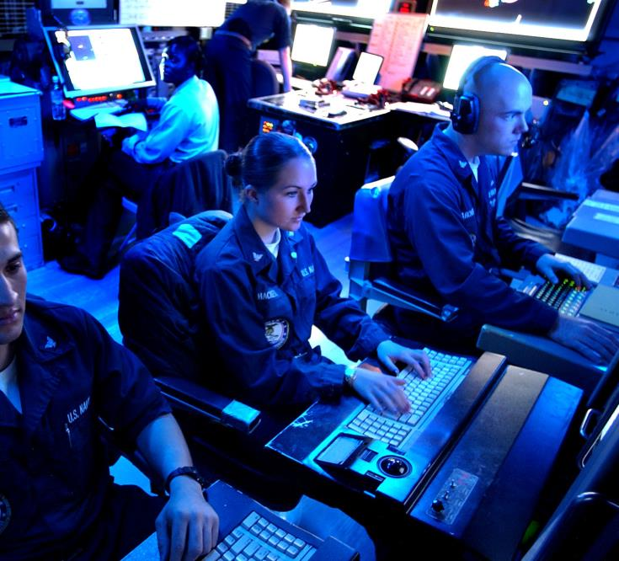
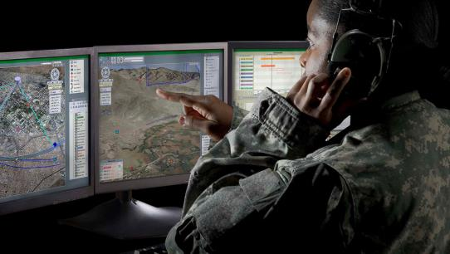
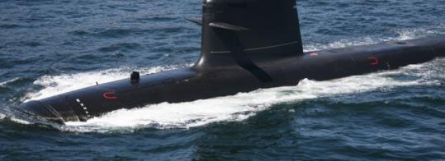
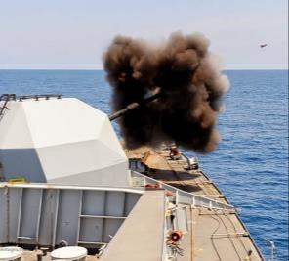
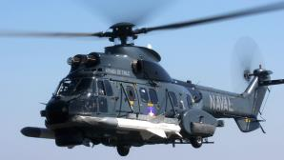
INTRODUCCIÓN
SISTEMAS DE M Y C ESCUADRA, VP-1 Y HA1
PROBLEMÁTICA EN EL EMPLEO DE SISTEMAS DE M Y C
FUNCIONAMIENTO AIO A NIVEL FUERZA Y UNIDAD
P A T R I O T I S M O
HONOR LEALTAD VALENTÍA INTEGRIDAD DEBER
Notes:
Si bien los fundamentos de las operaciones navales no han variado desde que fueran clasificadas por Julian Corbett a principios del siglo XX,

Slide 7
INTRODUCCIÓN
SISTEMAS DE M Y C ESCUADRA, VP-1 Y HA1
PROBLEMÁTICA EN EL EMPLEO DE SISTEMAS DE M Y C
FUNCIONAMIENTO AIO A NIVEL FUERZA Y UNIDAD
Definición de Mando y Control:
El ejercicio de autoridad y dirección por parte de un Comandante debidamente designado, sobre fuerzas subordinadas o asignadas para el cumplimiento de una misión.
Las funciones de Mando y Control son ejecutadas por medio de un arreglo de personal, equipamiento, comunicaciones, medios y procedimientos, empleados por el Cmdte para planificar, dirigir, coordinar y controlar fuerzas y operaciones para el cumplimiento de la misión.
P A T R I O T I S M O
HONOR LEALTAD VALENTÍA INTEGRIDAD DEBER
Notes:
Si bien los fundamentos de las operaciones navales no han variado desde que fueran clasificadas por Julian Corbett a principios del siglo XX,

Slide 8
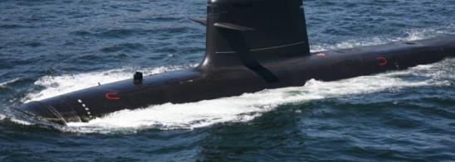
INTRODUCCIÓN
SISTEMAS DE M Y C ESCUADRA, VP-1 Y HA1
PROBLEMÁTICA EN EL EMPLEO DE SISTEMAS DE M Y C
FUNCIONAMIENTO AIO A NIVEL FUERZA Y UNIDAD
CUADRIVIO DEL COMBATE:
POTENCIA OFENSIVA
ELEMENTOS QUE DETERMINAN LA POTENCIA RELATIVA DE COMBATE DE UNA FUERZA
CAPACIDAD DEFENSIVA
MANDO Y CONTROL
MOVILIDAD
P A T R I O T I S M O
HONOR LEALTAD VALENTÍA INTEGRIDAD DEBER
Notes:
Si bien los fundamentos de las operaciones navales no han variado desde que fueran clasificadas por Julian Corbett a principios del siglo XX,

Slide 9
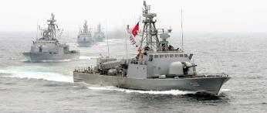
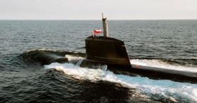
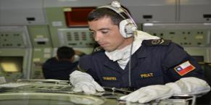
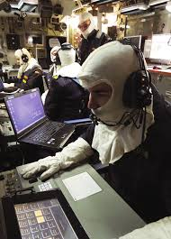

INTRODUCCIÓN
SISTEMAS DE M Y C ESCUADRA, VP-1 Y HA1
PROBLEMÁTICA EN EL EMPLEO DE SISTEMAS DE M Y C
FUNCIONAMIENTO AIO A NIVEL FUERZA Y UNIDAD
MANDO Y CONTROL
ASPECTO ORGANIZACIONAL Y DE MANDO
ASPECTO DE EQUIPAMIENTO E INFRAESTRUCTURA

Slide 10
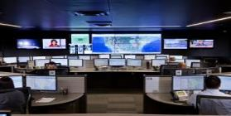
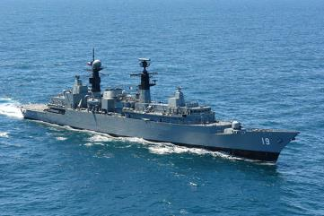
INTRODUCCIÓN
SISTEMAS DE M Y C ESCUADRA, VP-1 Y HA1
PROBLEMÁTICA EN EL EMPLEO DE SISTEMAS DE M Y C
FUNCIONAMIENTO AIO A NIVEL FUERZA Y UNIDAD
MANDO Y CONTROL
ASPECTO ORGANIZACIONAL Y DE MANDO
MANDO
CONTROL
NIVELES DE AUTORIDAD
MANDO OPERACIONAL
CONTROL OPERACIONAL
Entrega la estructura organizacional y establece la cadena de mando y responsabilidades para la conducción de una fuerza.
MANDO TÁCTICO
CONTROL TÁCTICO

Slide 11
INTRODUCCIÓN
SISTEMAS DE M Y C ESCUADRA, VP-1 Y HA1
PROBLEMÁTICA EN EL EMPLEO DE SISTEMAS DE M Y C
FUNCIONAMIENTO AIO A NIVEL FUERZA Y UNIDAD
MANDO Y CONTROL
ASPECTO ORGANIZACIONAL Y DE MANDO
MANDO
CONTROL
NIVELES DE AUTORIDAD
Es la autoridad con que se inviste a un individuo. Abarca la autoridad y responsabilidad para desplegar y asignar fuerzas para cumplir la misión.
Es la autoridad ejercida por un Comandante. Proceso por medio del cual un Comandante, asesorado por su E.M., organiza, dirige y coordina las actividades de la fuerza asignada.

Slide 12
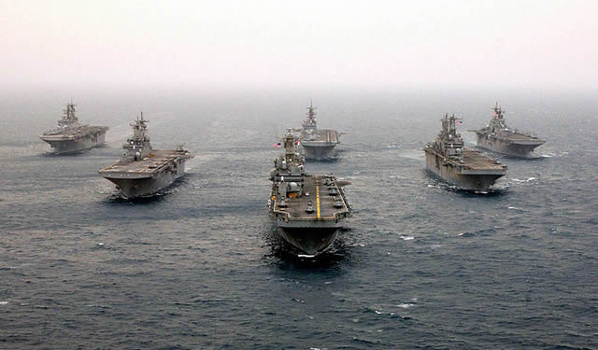
INTRODUCCIÓN
SISTEMAS DE M Y C ESCUADRA, VP-1 Y HA1
PROBLEMÁTICA EN EL EMPLEO DE SISTEMAS DE M Y C
FUNCIONAMIENTO AIO A NIVEL FUERZA Y UNIDAD
NIVELES DE AUTORIDAD:
Delegación de Autoridad: Es la acción de delegar parte de la autoridad a un comandante.
La responsabilidad NO se delega.
EJEMPLO:
OFICIAL CONTROL TÁCTICO DE UNA FUERZA (OCT)
Delega en los Comandantes de Guerra
La delegación de autoridad se produce en los diferentes niveles de mando

Slide 13
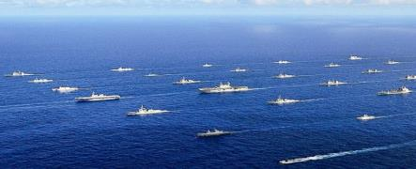
INTRODUCCIÓN
SISTEMAS DE M Y C ESCUADRA, VP-1 Y HA1
PROBLEMÁTICA EN EL EMPLEO DE SISTEMAS DE M Y C
FUNCIONAMIENTO AIO A NIVEL FUERZA Y UNIDAD
NIVELES DE AUTORIDAD:
Mando Total: Es la autoridad y responsabilidad de un Oficial Superior de impartir órdenes a los subordinados. Incluye todos los aspectos de las operaciones militares y administrativos. (Logístico, entrenamiento, desarrollo de fuerza, etc.)
Mando Operacional (OPCOM): Autoridad entregada a un Comandante para asignar misiones o tareas a los Comandantes subordinados, destacar unidades, reasignar fuerzas y retener o delegar el control operacional y/o control táctico. No incluye el mando administrativo ni responsabilidad logística. Máxima autoridad que se entrega a los mandos multinacionales.

Slide 14
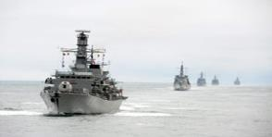
INTRODUCCIÓN
SISTEMAS DE M Y C ESCUADRA, VP-1 Y HA1
PROBLEMÁTICA EN EL EMPLEO DE SISTEMAS DE M Y C
FUNCIONAMIENTO AIO A NIVEL FUERZA Y UNIDAD
NIVELES DE AUTORIDAD:
Control Operacional (OPCON): Es la autoridad delegada a un Comandante para dirigir las fuerzas asignadas en cumplimiento de la misión o tarea asignada, las que normalmente será limitada en tiempo, función y ubicación. Incluye la autoridad para destacar las unidades asignadas y puede retener o delegar el Control Táctico. No incluye autoridad para utilizar los medios en otras tareas. Tampoco incluye de por sí el control administrativo o logístico.
Mando Táctico (TACOM): Autoridad delegada a un Comandante para asignar tareas a las fuerzas bajo su mando para el cumplimiento de la misión asignada por una autoridad superior. No incluye la autoridad para asignar tareas que no tienen relación con la misión asignada.

Slide 15
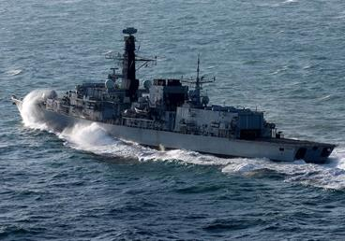
INTRODUCCIÓN
SISTEMAS DE M Y C ESCUADRA, VP-1 Y HA1
PROBLEMÁTICA EN EL EMPLEO DE SISTEMAS DE M Y C
FUNCIONAMIENTO AIO A NIVEL FUERZA Y UNIDAD
NIVELES DE AUTORIDAD:
Control Táctico (TACON): Autoridad delegada a un Comandante para la dirección detallada del control de los movimientos y maniobras necesarias para cumplir la misión o tarea asignada. Normalmente es delegado por un período acotado de tiempo
Comandante de una Search and Attack Unit
(SAUC)
Mando por Veto: La guerra en el mar requiere de acciones preplaneadas que sean delegadas a los Comandantes de manera que tomen acciones correspondientes sin demora, manteniendo siempre informado al OCT. El OCT mantiene el poder de vetar una acción en particular.

Slide 16
TEMARIO:
Introducción.
Sistemas de Mando y Control.
Unidades Escuadra, VP-1 y HA-1.
Problemática actual en el empleo
de los sistemas de mando y control.
Funcionamiento AIO a nivel fuerza y unidad.
Niveles de mando y control.
Responsabilidades del team AIO.
Mando y Control según la DGE.
P A T R I O T I S M O
HONOR LEALTAD VALENTÍA INTEGRIDAD DEBER

Slide 17
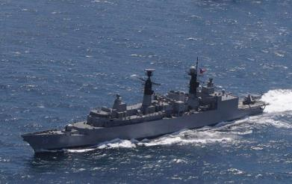
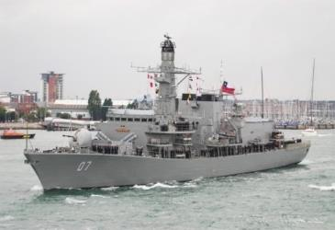
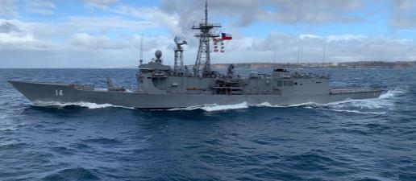
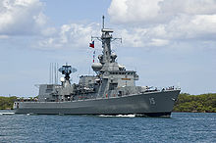
INTRODUCCIÓN
SISTEMAS DE M Y C ESCUADRA, VP-1 Y HA1
PROBLEMÁTICA EN EL EMPLEO DE SISTEMAS DE M Y C
FUNCIONAMIENTO AIO A NIVEL FUERZA Y UNIDAD
CACS
CMS 330
DNA
FF TIPO 22
FF TIPO 23
SEWACO VII
ADACS
FFG ADELAIDE
FF TIPO M
P A T R I O T I S M O
HONOR LEALTAD VALENTÍA INTEGRIDAD DEBER

Slide 18
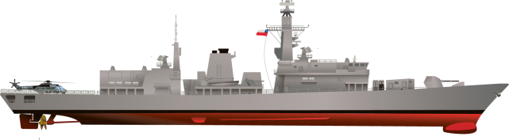
INTRODUCCIÓN
SISTEMAS DE M Y C ESCUADRA, VP-1 Y HA1
PROBLEMÁTICA EN EL EMPLEO DE SISTEMAS DE M Y C
FUNCIONAMIENTO AIO A NIVEL FUERZA Y UNIDAD
SMC DNA
FF TIPO 23

Slide 19
INTRODUCCIÓN
SISTEMAS DE M Y C ESCUADRA, VP-1 Y HA1
PROBLEMÁTICA EN EL EMPLEO DE SISTEMAS DE M Y C
FUNCIONAMIENTO AIO A NIVEL FUERZA Y UNIDAD
Objetivos del sistema DNA-1:
SMC DNA FF TIPO 23
Entregar un panorama táctico en tiempo real.
Control de las armas y sensores.
Plataforma para el entrenamiento integrado de los operadores.
Proveer una herramienta de mantención y monitoreo del sistema.
ARMAS
LINK
SENSORES
SMC DNA-1

Slide 20
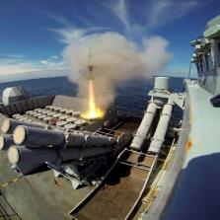
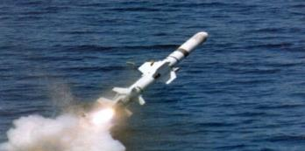
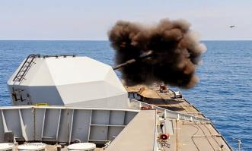
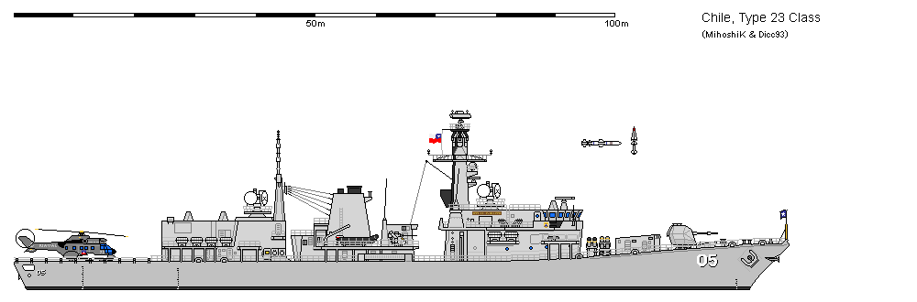
INTRODUCCIÓN
SISTEMAS DE M Y C ESCUADRA, VP-1 Y HA1
PROBLEMÁTICA EN EL EMPLEO DE SISTEMAS DE M Y C
FUNCIONAMIENTO AIO A NIVEL FUERZA Y UNIDAD
SISTEMAS DE ARMAS
SEAWOLF
SMC DNA FF TIPO 23
HARPOON
MONTAJE 4,5

Slide 21
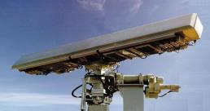


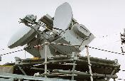


INTRODUCCIÓN
SISTEMAS DE M Y C ESCUADRA, VP-1 Y HA1
PROBLEMÁTICA EN EL EMPLEO DE SISTEMAS DE M Y C
FUNCIONAMIENTO AIO A NIVEL FUERZA Y UNIDAD
SENSORES
SMC DNA FF TIPO 23
996
1007
GPEOD
FCR 911
2050

Slide 22
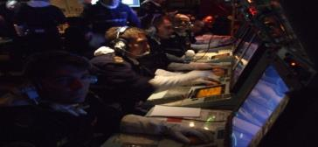
INTRODUCCIÓN
SISTEMAS DE M Y C ESCUADRA, VP-1 Y HA1
PROBLEMÁTICA EN EL EMPLEO DE SISTEMAS DE M Y C
FUNCIONAMIENTO AIO A NIVEL FUERZA Y UNIDAD
CONSOLAS MULTIFUNCIONAL
SMC DNA FF TIPO 23
Existen 12 MFC
Todas tienen un layout, displays de control y operación, controles e indicaciones similares.
Cada MFC puede ser configurada para un rol en particular, permitiendo que, ante fallas en una consola con un rol prioritario, este pueda ser realizado desde otra MFC

Slide 23
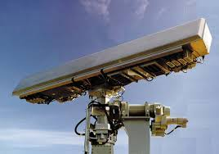


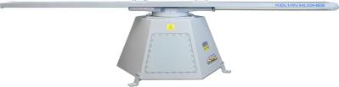

INTRODUCCIÓN
SISTEMAS DE M Y C ESCUADRA, VP-1 Y HA1
PROBLEMÁTICA EN EL EMPLEO DE SISTEMAS DE M Y C
FUNCIONAMIENTO AIO A NIVEL FUERZA Y UNIDAD
CARACTERÍSTICAS GENERALES
  Radar 996 que entrega al DNA-1 traqueo automático de blancos asumidos aéreos.
    Presenta 300 tracks
    Analiza 3000 tracks
Radar 1007 que entrega al DNA traqueo automático de blancos asumidos de superficie.
    Presenta 50 tracks
    Analiza 500 tracks.

Slide 24

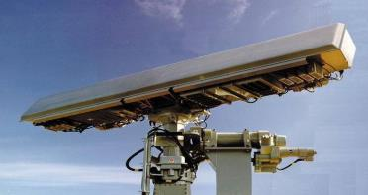
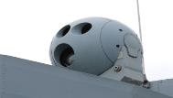
INTRODUCCIÓN
SISTEMAS DE M Y C ESCUADRA, VP-1 Y HA1
PROBLEMÁTICA EN EL EMPLEO DE SISTEMAS DE M Y C
FUNCIONAMIENTO AIO A NIVEL FUERZA Y UNIDAD
CARACTERÍSTICAS GENERALES
Integra todas las fuentes de información de tracks:
Radar 996
Radar 1007
Radar 1010 (IFF)
Sonar 2050
Link-11
Track Manual

Slide 25
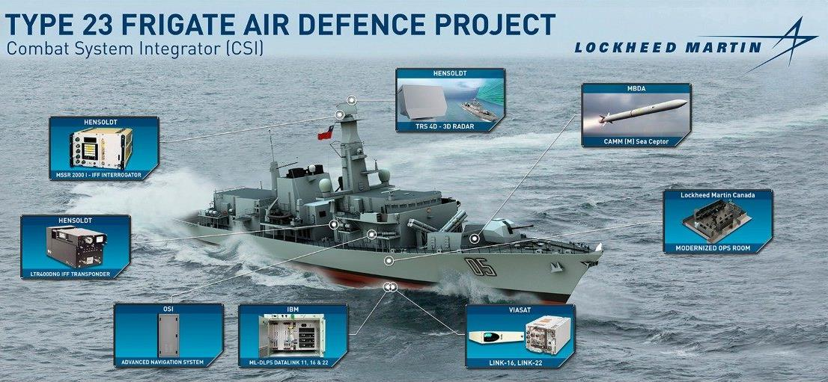
INTRODUCCIÓN
SISTEMAS DE M Y C ESCUADRA, VP-1 Y HA1
PROBLEMÁTICA EN EL EMPLEO DE SISTEMAS DE M Y C
FUNCIONAMIENTO AIO A NIVEL FUERZA Y UNIDAD

Slide 26
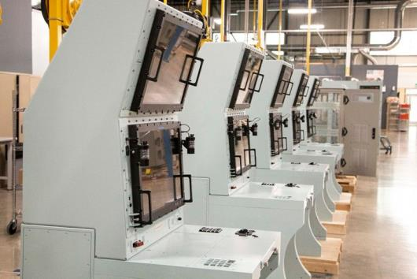
INTRODUCCIÓN
SISTEMAS DE M Y C ESCUADRA, VP-1 Y HA1
PROBLEMÁTICA EN EL EMPLEO DE SISTEMAS DE M Y C
FUNCIONAMIENTO AIO A NIVEL FUERZA Y UNIDAD
CARACTERÍSTICAS GENERALES
CMS 330 FF TIPO 23
CMS: Command Managment System
11 Consolas intercambiables de rol (MFW)
DATA FUSION, Propone clasificación e identidad de los contactos.
Correlaciona contactos detectados por distintos sensores. (TRS 4D y RD NV.)
Genera etiquetas en forma automática.
Doctrina, permite generar cambios en los sistemas integrados, lo que generaría un respuesta pre planeada mucho más rápida al operador.
Análisis y registro. CMS a través de sistema DCA permite grabar las pantallas como mínimo 48 hrs. y la información de CMS por 500 hrs.
Entrenamiento, Posee un sistema llamado SETT el cual permite seleccionar MFW ´s y pasarlas a modo “training” creando panoramas ficticios del team AIO.
MFW: Multi-function Workstation

Slide 27
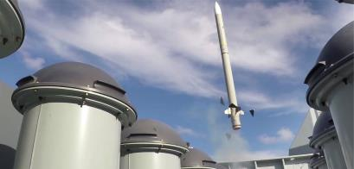
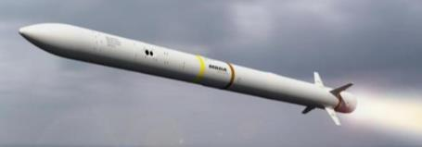
INTRODUCCIÓN
SISTEMAS DE M Y C ESCUADRA, VP-1 Y HA1
PROBLEMÁTICA EN EL EMPLEO DE SISTEMAS DE M Y C
FUNCIONAMIENTO AIO A NIVEL FUERZA Y UNIDAD
CARACTERÍSTICAS GENERALES
CMS 330 FF TIPO 23
TEWA, capaz de generar proposiciones de planes y priorizar la asignación de armas AAW y UWW (EJ. PMA) incorporando Sea Ceptor y Chaff.
TEWA , podría dar protección a otra Unidad (HVU) hasta 4 km.
Incorpora parcialmente 4,5´´ y Harpoon.
Capaz de proponer TCM, rumbo ASMD.
Doctrina, permite generar cambios en los sistemas integrados, lo que generaría un respuesta pre- planeada mucho más rápida al operador.
* TEWA: Threat Evaluation and Weapon Assigment
Sea Ceptor

Slide 28
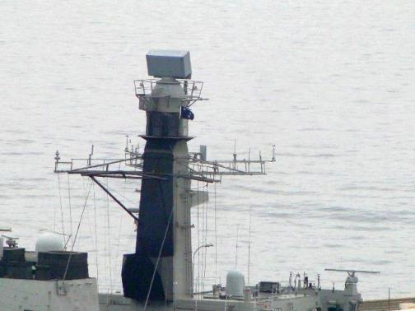
INTRODUCCIÓN
SISTEMAS DE M Y C ESCUADRA, VP-1 Y HA1
PROBLEMÁTICA EN EL EMPLEO DE SISTEMAS DE M Y C
FUNCIONAMIENTO AIO A NIVEL FUERZA Y UNIDAD
CARACTERÍSTICAS GENERALES
CMS 330 FF TIPO 23
SENSORES
Rd. TRS-4D,
Integrado totalmente a CMS330
Máximo alcance 250 km.
3 modos de operación: Vigilancia, Autodefensa y fijo
Entrega información al TEWA para la asignación de misiles.
IFF: posee modos 1,2,3,4 y 5. Además cuenta con un sistema ADS-B, para la detección de aeronaves.
Link 11, 16 y 22
Radar TRS -4D
Notes:
El sistema de Vigilancia Dependiente Automática - Difusión (ADS-B por las siglas en inglés de Automatic Dependent Surveillance Broadcast¹​) es una tecnología de vigilancia cooperativa en la que un avión determina su posición a través de la navegación por satélite y la emite periódicamente, lo que permite realizar su seguimiento. La información puede ser recibida por las estaciones terrestres de control de tráfico aéreo como un reemplazo para el radar secundario ya que no necesita recibir una señal desde tierra para emitir. También puede ser recibida por otras aeronaves para proporcionar conocimiento de la situación y permitir la auto-separación.

Slide 29
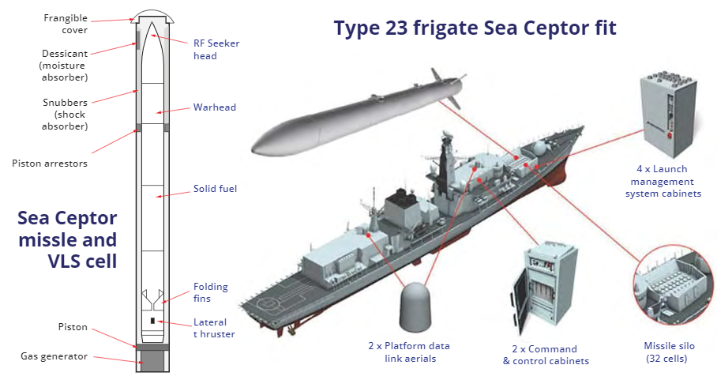
INTRODUCCIÓN
SISTEMAS DE M Y C ESCUADRA, VP-1 Y HA1
PROBLEMÁTICA EN EL EMPLEO DE SISTEMAS DE M Y C
FUNCIONAMIENTO AIO A NIVEL FUERZA Y UNIDAD

Slide 30
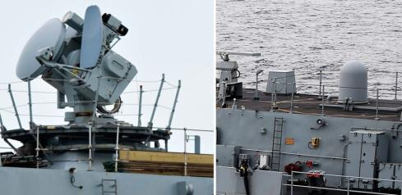
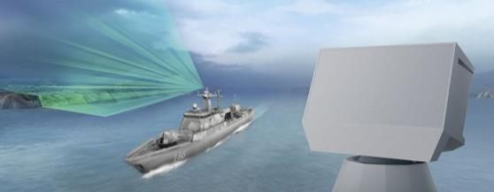
INTRODUCCIÓN
SISTEMAS DE M Y C ESCUADRA, VP-1 Y HA1
PROBLEMÁTICA EN EL EMPLEO DE SISTEMAS DE M Y C
FUNCIONAMIENTO AIO A NIVEL FUERZA Y UNIDAD
PRINCIPALES VENTAJAS
Elimina e problema de Rd de control de fuego.
Sistema inteligente disminuye los tiempos de reacción.
Sistema TEWA, permite un empleo eficaz de sistemas de armas y chaff.
Mejorar el sistema de análisis y registro.
Permite un entrenamiento adecuado a team AIO.
LAAD, Capaz de repeler mayor número de aeronaves de forma simultánea.
FCR 911
PDLT
* LAAD : Local Area Air Defense

Slide 31
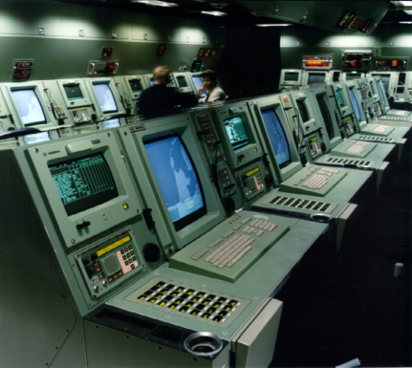
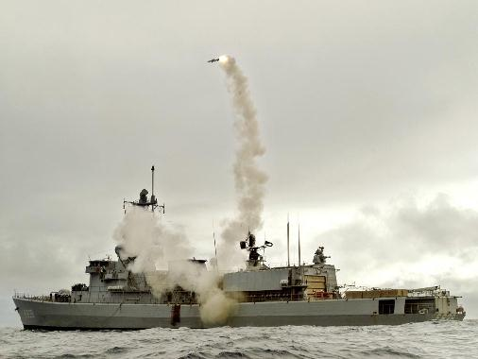
INTRODUCCIÓN
SISTEMAS DE M Y C ESCUADRA, VP-1 Y HA1
PROBLEMÁTICA EN EL EMPLEO DE SISTEMAS DE M Y C
FUNCIONAMIENTO AIO A NIVEL FUERZA Y UNIDAD
SMC SEWACO VII
FF TIPO “M”

Slide 32
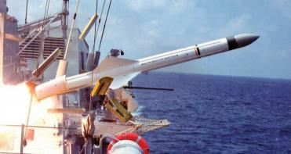



INTRODUCCIÓN
SISTEMAS DE M Y C ESCUADRA, VP-1 Y HA1
PROBLEMÁTICA EN EL EMPLEO DE SISTEMAS DE M Y C
FUNCIONAMIENTO AIO A NIVEL FUERZA Y UNIDAD
SISTEMAS DE ARMAS
MM 40 BL III
NSSM
OTOMELARA 76/62 mm

Slide 33




INTRODUCCIÓN
SISTEMAS DE M Y C ESCUADRA, VP-1 Y HA1
PROBLEMÁTICA EN EL EMPLEO DE SISTEMAS DE M Y C
FUNCIONAMIENTO AIO A NIVEL FUERZA Y UNIDAD
SISTEMAS DE ARMAS
MWCS:
MULTI WEAPON CONTROL SYSTEM
SISTEMA PARA CONTROL Y EMPLEO DE NSSM Y 76/62
DOGAS: DIRECT OPERATIONAL GUN ASSIGMENT SURFACE
A/A
STIR
NSSM
76/62 mm
A/SU
A/SU
NGS
76/62 mm
SMART

Slide 34






INTRODUCCIÓN
SISTEMAS DE M Y C ESCUADRA, VP-1 Y HA1
PROBLEMÁTICA EN EL EMPLEO DE SISTEMAS DE M Y C
FUNCIONAMIENTO AIO A NIVEL FUERZA Y UNIDAD
SENSORES
SMART
LW-08
STIR
ANACONDA
APECS
PHS-36

Slide 35




INTRODUCCIÓN
SISTEMAS DE M Y C ESCUADRA, VP-1 Y HA1
PROBLEMÁTICA EN EL EMPLEO DE SISTEMAS DE M Y C
FUNCIONAMIENTO AIO A NIVEL FUERZA Y UNIDAD
SISTEMAS STAND ALONE
50”
Nixie
UWT
XBT
ECDIS
Winploter
SCF TP (119 C)
Chaff SRBOC
ALTAIR
SCOUT
* SRBOC: Super Rapid Bloom Off board Chaff
ANZUELO
CHAFF

Slide 36

INTRODUCCIÓN
SISTEMAS DE M Y C ESCUADRA, VP-1 Y HA1
PROBLEMÁTICA EN EL EMPLEO DE SISTEMAS DE M Y C
FUNCIONAMIENTO AIO A NIVEL FUERZA Y UNIDAD
CARACTERÍSTICAS GENERALES
SEWACO VII FF TIPO M
Integra los sensores y armas del buque (las excepciones son el radar SCOUT, CF A/S y Chaff).
Permite integrar información de los sensores propios, así como también la recibida a través de los Link 11 e Imagen.
Es capaz de interactuar de manera automática con el sistema “Multi Weapon Control System” (MWCS).
Sugiere rumbo y velocidad para VECTAC.
Sugiere parámetros para lanzamiento de torpedos considerando la profundidad del área (Ataques deliberados y urgentes).

Slide 37

INTRODUCCIÓN
SISTEMAS DE M Y C ESCUADRA, VP-1 Y HA1
PROBLEMÁTICA EN EL EMPLEO DE SISTEMAS DE M Y C
FUNCIONAMIENTO AIO A NIVEL FUERZA Y UNIDAD
CARACTERÍSTICAS GENERALES
SEWACO VII FF TIPO M
Dentro de su nivel de automatización en defensa A/A, el sistema es capaz de:
  Autoinicializar tracks, evaluando los 08 más peligrosos.
  Llenar la lista de “Engage” con 06 blancos para ser batidos por MWCS.
  MWCS selecciona el radar de CF más adecuado y el arma a emplear.
  Da la orden de fuego y efectúa el “Kill Assessment”.
Posee la capacidad de simular blancos aéreos, de superficie y submarinos.
GOS: GENERAL OPERATIOR STATION

Slide 38

INTRODUCCIÓN
SISTEMAS DE M Y C ESCUADRA, VP-1 Y HA1
PROBLEMÁTICA EN EL EMPLEO DE SISTEMAS DE M Y C
FUNCIONAMIENTO AIO A NIVEL FUERZA Y UNIDAD
CAPACIDADES Y LIMITACIONES
SEWACO VII FF TIPO M
SEWACO VII es un sistema de Mando y Control altamente integrado, robusto y confiable.
Posee un elevado nivel de automatización (particularmente para los sistemas A/A) que incluye la priorización de blancos, selección de FCR, arma y ejecución de “Kill Assessment”.
Posee consolas GOS con presentación en colores.
El sistema de Chaff SRBOC no se encuentra integrado al SMC, lo que limita la ejecución de técnicas de vaciamiento.
Sistema redundante por medio de dos computadores.
Notes:
MWCS: DOGAS MODOS
(STIR) AIR --- NSSM SU GUN (SMART) AUTO
---- GUN MN/AUTO
(STIR) SU –NSSM MANUAL
(MN (DESIGACION)/AUTO (ARMA)

Slide 39

INTRODUCCIÓN
SISTEMAS DE M Y C ESCUADRA, VP-1 Y HA1
PROBLEMÁTICA EN EL EMPLEO DE SISTEMAS DE M Y C
FUNCIONAMIENTO AIO A NIVEL FUERZA Y UNIDAD
ADACS
FFG ADELAIDE

Slide 40




INTRODUCCIÓN
SISTEMAS DE M Y C ESCUADRA, VP-1 Y HA1
PROBLEMÁTICA EN EL EMPLEO DE SISTEMAS DE M Y C
FUNCIONAMIENTO AIO A NIVEL FUERZA Y UNIDAD
SISTEMAS DE ARMAS
ADACS FFG ADELAIDE
HARPOON
76/62
ESSM
SM-2

Slide 41
INTRODUCCIÓN
SISTEMAS DE M Y C ESCUADRA, VP-1 Y HA1
PROBLEMÁTICA EN EL EMPLEO DE SISTEMAS DE M Y C
FUNCIONAMIENTO AIO A NIVEL FUERZA Y UNIDAD
SENSORES
ADACS FFG ADELAIDE
Navigation Radar
(AN/SPS-55)
Air Search Radar
(AN/SPS-49)
Combined Antenna
System (CAS)
Air/Surface Search
Radar
Electronic
Surveillance
Fire Control Radar
(STIR) FC2
Electro-Optical
Tracking System
(EOTS)
Torpedo Detection
Towed Array
Hull Mounted Sonar

Slide 42

INTRODUCCIÓN
SISTEMAS DE M Y C ESCUADRA, VP-1 Y HA1
PROBLEMÁTICA EN EL EMPLEO DE SISTEMAS DE M Y C
FUNCIONAMIENTO AIO A NIVEL FUERZA Y UNIDAD
ADACS FFG ADELAIDE
ADS (Advanced Displey System)
ADS junto con el software ADACS conforman el corazón de los elementos de mando y control del sistema de combate de la FFG.
Provee las siguientes capacidades:
Compilación
Traqueo
Correlación de contactos
Id y clasificar
TEWA (Threat evaluation weapon assigment)
Command and Decision (C&Di) Consoles

Slide 43

INTRODUCCIÓN
SISTEMAS DE M Y C ESCUADRA, VP-1 Y HA1
PROBLEMÁTICA EN EL EMPLEO DE SISTEMAS DE M Y C
FUNCIONAMIENTO AIO A NIVEL FUERZA Y UNIDAD
SISTEMA TRES (TACTICAL RADAR ESM SYSTEM)

Slide 44




INTRODUCCIÓN
SISTEMAS DE M Y C ESCUADRA, VP-1 Y HA1
PROBLEMÁTICA EN EL EMPLEO DE SISTEMAS DE M Y C
FUNCIONAMIENTO AIO A NIVEL FUERZA Y UNIDAD
TRES
PRESENTA AL OPERADOR DE LA CONSOLA (TACO), EL PANORAMA TÁCTICO DEL MOMENTO, CON INFORMACIONES PROCESADAS DE LOS DIFERENTES SENSORES DE LA AERONAVE
COMPONENTES
RADAR VARAN
COMPUTADORNADIR
FLIR WESCAM MX 15 TS
MAE DALIA 1000
DR -2000

Slide 45

INTRODUCCIÓN
SISTEMAS DE M Y C ESCUADRA, VP-1 Y HA1
PROBLEMÁTICA EN EL EMPLEO DE SISTEMAS DE M Y C
FUNCIONAMIENTO AIO A NIVEL FUERZA Y UNIDAD
RADAR VARAN
  Traquea un máximo de 16 contactos en forma simultánea.
  Fue diseñado para detección de unidades de superficie y periscopios.
  Traspaso automático a STRIKE al estar integrado a TRES.
COMPUTADORNADIR
  Entrega la información de los parámetros de vuelo al sistema de armas instalado.
  El GPS principal está asociado al Nadir.
  Muy importante para efectuar caladas.

Slide 46
INTRODUCCIÓN
SISTEMAS DE M Y C ESCUADRA, VP-1 Y HA1
PROBLEMÁTICA EN EL EMPLEO DE SISTEMAS DE M Y C
FUNCIONAMIENTO AIO A NIVEL FUERZA Y UNIDAD
FLIR WESCAM
MX 15 TS
  02 cámaras de video y 01 IR.
  GPS propio entrega posición, demarcación y distancia al blanco.
  Traqueo automático de blancos en movimiento y posición geográfica.
  Plataforma inercial giro estabilizada.
  Manda señal de video a Strike.
MAE DALIA 1000
DR-2000
  Entrega Banda de la bulla: -Banda 1 E/F
  -Banda 2 G/H
  -Banda 3 I
  -Banda 4 J
  Entrega demarcación, la cual puede ser traspasada a la consola del TACCO con un máximo de 3.

Slide 47

INTRODUCCIÓN
SISTEMAS DE M Y C ESCUADRA, VP-1 Y HA1
PROBLEMÁTICA EN EL EMPLEO DE SISTEMAS DE M Y C
FUNCIONAMIENTO AIO A NIVEL FUERZA Y UNIDAD
DATA LINK STRIKE SC 708
PRINCIPALES CARACTERÍSTICAS:
  Enlace UHF y HF en forma simultánea.
  Traspaso automático del panorama de superficie al Sistema de Data Link.
  Traspaso de 3 contactos Rx por Data Link al Sistema TRES.
  Capacidad de Tx. Modo OTHT en UHF y HF.
  Capacidad de presentar en pantalla todos los Planes Aéreos A/S.
  Capacidad de enlace automático.
  Registros GPS en forma automática.
  Cartografía sintética.

Slide 48

INTRODUCCIÓN
SISTEMAS DE M Y C ESCUADRA, VP-1 Y HA1
PROBLEMÁTICA EN EL EMPLEO DE SISTEMAS DE M Y C
FUNCIONAMIENTO AIO A NIVEL FUERZA Y UNIDAD
SCM 1600R
P-3ACH NAVAL 404 / NAVAL 407

Slide 49
El SCM 1600R, es la modernización de los sistemas SCM 1600 y 1600P, a través de una arquitectura de software y hardware altamente optimizada que permite una ágil operación e interconexión con otros sistemas.
INTRODUCCIÓN
SISTEMAS DE M Y C ESCUADRA, VP-1 Y HA1
PROBLEMÁTICA EN EL EMPLEO DE SISTEMAS DE M Y C
FUNCIONAMIENTO AIO A NIVEL FUERZA Y UNIDAD
SCM 1600R
Objetivo del SCM 1600R:
Apoyar a los operadores en la toma de decisiones y contribuir en la generación de un panorama táctico común para todas las unidades que integran la fuerza naval.
Funciones:
- Administración de la información táctica.
- Administración del Data Link
- Carga y descarga de misiones desde un notebook externo, el cual se constituye como una estación de tierra.
S1 (Rd.CIC.-Av.) Edmundo Álvarez Molina

Slide 50

INTRODUCCIÓN
SISTEMAS DE M Y C ESCUADRA, VP-1 Y HA1
PROBLEMÁTICA EN EL EMPLEO DE SISTEMAS DE M Y C
FUNCIONAMIENTO AIO A NIVEL FUERZA Y UNIDAD
S1 (Rd.CIC.-Av.) Edmundo Álvarez Molina

Slide 51

INTRODUCCIÓN
SISTEMAS DE M Y C ESCUADRA, VP-1 Y HA1
PROBLEMÁTICA EN EL EMPLEO DE SISTEMAS DE M Y C
FUNCIONAMIENTO AIO A NIVEL FUERZA Y UNIDAD
C-295
FITS(Fully Integrated Tactical System)

Slide 52

INTRODUCCIÓN
SISTEMAS DE M Y C ESCUADRA, VP-1 Y HA1
PROBLEMÁTICA EN EL EMPLEO DE SISTEMAS DE M Y C
FUNCIONAMIENTO AIO A NIVEL FUERZA Y UNIDAD
FITS
El FITS es un sistema de vigilancia e integración táctica basado en el Sistema Táctico Completamente Integrado EADS-CASA.
Permite a los operadores recibir, operar y ver en tiempo real información táctica y de navegación de una variedad de sistemas de aeronaves.
Proporciona la capacidad de mejorar la efectividad de la misión al optimizar la gestión de dichos datos.
Recibe señales de datos y / o video del sistema de sensores (radar, interrogador / transpondedor combinado de amigo o enemigo (IFF CIT),MAE, sistema acústico y MAD.

Slide 53

INTRODUCCIÓN
SISTEMAS DE M Y C ESCUADRA, VP-1 Y HA1
PROBLEMÁTICA EN EL EMPLEO DE SISTEMAS DE M Y C
FUNCIONAMIENTO AIO A NIVEL FUERZA Y UNIDAD
FITS
Permite enviar información táctica a unidades externas por medio del Sistema Data Link.
Recibe datos de navegación de los equipos de navegación.
El FITS utiliza los datos de navegación para:
- Mostrarlos a los operadores
- Difusión entre los sensores.
- Realizar cálculos internos, como componer la situación táctica de forma georreferenciada.

Slide 54

INTRODUCCIÓN
SISTEMAS DE M Y C ESCUADRA, VP-1 Y HA1
PROBLEMÁTICA EN EL EMPLEO DE SISTEMAS DE M Y C
FUNCIONAMIENTO AIO A NIVEL FUERZA Y UNIDAD

Slide 55

INTRODUCCIÓN
SISTEMAS DE M Y C ESCUADRA, VP-1 Y HA1
PROBLEMÁTICA EN EL EMPLEO DE SISTEMAS DE M Y C
FUNCIONAMIENTO AIO A NIVEL FUERZA Y UNIDAD

Slide 56


INTRODUCCIÓN
SISTEMAS DE M Y C ESCUADRA, VP-1 Y HA1
PROBLEMÁTICA EN EL EMPLEO DE SISTEMAS DE M Y C
FUNCIONAMIENTO AIO A NIVEL FUERZA Y UNIDAD
FITS
ARMAS
El sistema de armamento consta de dos subsistemas:
Sistema de ayuda de defensa (DAS) (chaff y flare)
Sistema de gestión de store (SMS) (sonoboyas y torpedos)

Slide 57

INTRODUCCIÓN
SISTEMAS DE M Y C ESCUADRA, VP-1 Y HA1
PROBLEMÁTICA EN EL EMPLEO DE SISTEMAS DE M Y C
FUNCIONAMIENTO AIO A NIVEL FUERZA Y UNIDAD
FITS
SENSONRES
Radar de rebusca.
IFF CIT.
MAE.
FLIR.
AIS.
Sistema acustico.
MAD.

Slide 58

INTRODUCCIÓN
SISTEMAS DE M Y C ESCUADRA, VP-1 Y HA1
PROBLEMÁTICA EN EL EMPLEO DE SISTEMAS DE M Y C
FUNCIONAMIENTO AIO A NIVEL FUERZA Y UNIDAD
LINK 11
Sistema UHF/HF , NATO para intercambio de información táctica entre Unidades de Superficie. Opera en HF (2-30 MHZ) y UHF (225-400 MHZ).
Velocidad de transmisión es entre los 2250 y 1364 bits por segundos,
Opera en modo “pooling” en donde la Unidad NCS elige a cada participante.
Una vez ingresada la PU por el NCS, éste transmite toda la DATA al resto de las Unidades de la red de link-11.
Link 11 es seguro (criptos) pero no posee ECM.
Sistema asigna números a cada Unidad en un sistema octal de 018-768, lo que significa que puede operar con 62 direcciones. Cada PU debe tener la información táctica de toda la red en tiempo real, con el objeto de mantener informado al team de mando.
Modos Operacionales:
RC (Roll Call)
BC (Broadcast)
SBC (Short Broadcast)
MÁS COMÚN

Slide 59
INTRODUCCIÓN
SISTEMAS DE M Y C ESCUADRA, VP-1 Y HA1
PROBLEMÁTICA EN EL EMPLEO DE SISTEMAS DE M Y C
FUNCIONAMIENTO AIO A NIVEL FUERZA Y UNIDAD
LINK 11
¿CUÁNTOS DE ESTOS REPORTES UTILIZAMOS EN
FORMA PERMANENTE ?
Information transmittable over Link-11 includes:
  Own-ship position, course and speed.
  Reported Track data (position, course, speed, height, ID, Category, etc.).
  IFF/SIF.
  EW information.
  Engagement & Weapon Status.
  ASW information (datum, sinkers etc.).
  Emergency information (NAV HAZARD, Downed A/C, Man-In- Water, Surface Zero).
  Special Points (CAP Station etc.).
  Interceptor Handover Request/Instruction.
  Force Orders.

Slide 60


INTRODUCCIÓN
SISTEMAS DE M Y C ESCUADRA, VP-1 Y HA1
PROBLEMÁTICA EN EL EMPLEO DE SISTEMAS DE M Y C
FUNCIONAMIENTO AIO A NIVEL FUERZA Y UNIDAD
MENSAJES LINK 11 (“M” MESSAGES)
DNA-1

Slide 61
INTRODUCCIÓN
SISTEMAS DE M Y C ESCUADRA, VP-1 Y HA1
PROBLEMÁTICA EN EL EMPLEO DE SISTEMAS DE M Y C
FUNCIONAMIENTO AIO A NIVEL FUERZA Y UNIDAD
LINK 11
DLRP
Data Link Reference Point is a point on the surface of the earth, defined with latitude and longitude. All Link 11 participants must reference all of their geographic data to the DLRP.
SG 50
Link -11

Slide 62


INTRODUCCIÓN
SISTEMAS DE M Y C ESCUADRA, VP-1 Y HA1
PROBLEMÁTICA EN EL EMPLEO DE SISTEMAS DE M Y C
FUNCIONAMIENTO AIO A NIVEL FUERZA Y UNIDAD
LINK 11
LINK -16
PRINCIPALES DIFERENCIAS
Arquitectura más robusta.
No necesita un NCS , red libre que no requiere transmisión continua para estar activa.
Provee un mayor nivel de información, para el team de Mando.
Sistema con un mayor nivel de encriptado.
Técnicas anti-Jamming

Slide 63

INTRODUCCIÓN
SISTEMAS DE M Y C ESCUADRA, VP-1 Y HA1
PROBLEMÁTICA EN EL EMPLEO DE SISTEMAS DE M Y C
FUNCIONAMIENTO AIO A NIVEL FUERZA Y UNIDAD
DATA ASOCIADA A TRAKS
SCR= Estándar Code Reading
ACR= Amplifying Code Reading
b) Número de track
(ESTANDAR)
Categoría de track:
Aéreo, superficie, Submarino y Pto. Especial
c) Información Ampliada ACR

Slide 64
INTRODUCCIÓN
SISTEMAS DE M Y C ESCUADRA, VP-1 Y HA1
PROBLEMÁTICA EN EL EMPLEO DE SISTEMAS DE M Y C
FUNCIONAMIENTO AIO A NIVEL FUERZA Y UNIDAD
DATA ASOCIADA A TRAKS
SCR= Estándar Code Reading
ACR= Amplifying Code Reading
e) rumbo
f) velocidad
(ESTANDAR)
d) AÉREO: Cat. Prim. + Sec
SUPERFICIE: Cat. Prim + Sec
SUBMARINO: Cat Prim. + Clasificación + Clasificación ampliada.
PUNTO ESPECIAL: Tipo de punto

Slide 65
INTRODUCCIÓN
SISTEMAS DE M Y C ESCUADRA, VP-1 Y HA1
PROBLEMÁTICA EN EL EMPLEO DE SISTEMAS DE M Y C
FUNCIONAMIENTO AIO A NIVEL FUERZA Y UNIDAD
DATA ASOCIADA A TRAKS
h) AÉREO: LOCAL TRACK QUALITY
SUPERFICIE:LOCAL TRACK QUALITY
SUBMARINO: DOPPLER
PTO. ESPECIAL: ERROR
(ESTANDAR)
g) AÉREO: ALTURA
SUPERFICIE: NÚMERO DE MISILES
SUBMARINO: PROFUDIDAD
PTO. ESPECIAL: ALTURA O PROFUNDIDAD

Slide 66
INTRODUCCIÓN
SISTEMAS DE M Y C ESCUADRA, VP-1 Y HA1
PROBLEMÁTICA EN EL EMPLEO DE SISTEMAS DE M Y C
FUNCIONAMIENTO AIO A NIVEL FUERZA Y UNIDAD
DATA ASOCIADA A TRAKS
k) Hora de inicio o última corrección del track
J) Indicador geográfico (+ ó -)
(ESTANDAR)
i) AÉREO: REMOTE TRACK QUALITY
SUPERFICIE:REMOTE TRACK QUALITY

Slide 67
INTRODUCCIÓN
SISTEMAS DE M Y C ESCUADRA, VP-1 Y HA1
PROBLEMÁTICA EN EL EMPLEO DE SISTEMAS DE M Y C
FUNCIONAMIENTO AIO A NIVEL FUERZA Y UNIDAD
DATA ASOCIADA A TRAKS
(ESTANDAR)
“Las categorías secundarias difieren sustancialmente entre los SMC en servicio en la Armada, por lo que debe existir una preocupación permanente por parte de los supervisores y operadores de verificar el correcto ingreso de los datos al sistema de mando y control respectivo, tanto en el trabajo de compilación de panorama como durante la toma de registros.” MAPROTAC

Slide 68
TEMARIO:
Introducción.
Sistemas de Mando y Control.
Unidades Escuadra, VP-1 y HA-1.
Problemática actual en el empleo
de los sistemas de mando y control.
Funcionamiento AIO a nivel fuerza y unidad.
Niveles de mando y control.
Responsabilidades del team AIO.
Mando y Control según la DGE.
P A T R I O T I S M O
HONOR LEALTAD VALENTÍA INTEGRIDAD DEBER

Slide 69



INTRODUCCIÓN
SISTEMAS DE M Y C ESCUADRA, VP-1 Y HA1
PROBLEMÁTICA EN EL EMPLEO DE SISTEMAS DE M Y C
FUNCIONAMIENTO AIO A NIVEL FUERZA Y UNIDAD
PROBLEMÁTICA
¿SACAMOS EL 100% RENDIMIENTO DE NUESTRO SISTEMA DE MANDO Y CONTROL?
PROBLEMA
TÉCNICO
PROBLEMA
OPERACIONAL

Slide 70
INTRODUCCIÓN
SISTEMAS DE M Y C ESCUADRA, VP-1 Y HA1
PROBLEMÁTICA EN EL EMPLEO DE SISTEMAS DE M Y C
FUNCIONAMIENTO AIO A NIVEL FUERZA Y UNIDAD
PROBLEMÁTICA
PROBLEMA
TÉCNICO
VETUSTEZ DE EQUIPOS, EJ. LINK-11 - CACS
LA DIVERSIDAD DE LOS SISTEMAS HACE DEPENDER MÁS DE UN SISTEMA COMÚN DE MENORES CAPACIDADES. (IMAGEN)
LA FALTA DE CONECTIVIDAD ENTRE UNIDADES QUE NO CUENTAN CON SISTEMAS DE MANDO Y CONTROL. (HVU)
LA FALTA DE CRIPTOS DE LINK-11, PARA TODAS LAS FF Y FFG.
SISTEMAS STAND ALONE HACEN MÁS LENTO EL PROCESO DE COMPILACIÓN.
LENTA TRANSMISIÓN DE DATA.

Slide 71
INTRODUCCIÓN
SISTEMAS DE M Y C ESCUADRA, VP-1 Y HA1
PROBLEMÁTICA EN EL EMPLEO DE SISTEMAS DE M Y C
FUNCIONAMIENTO AIO A NIVEL FUERZA Y UNIDAD
PROBLEMÁTICA
PROBLEMA
OPERACIONAL
BAJO ENTRENAMIENTO DE TRASPASO DE PANORAMA POR LINK. (METHOD B-1)
EXTREMA DEPENDENCIA DE LAS COMUNICACIONES PARA LAS ORDENES DE MANDO Y COORDINACION DE ARMAS.
DESCONOCIMIENTO DE LAS CAPACIDADES DE LOS SISTEMAS DE MANDO Y CONTROL.
DESCONOCIMIENTO EN EL EMPLEO OPERACIONAL DE LOS EQUIPOS.
NO INCLUIR EN LOS PROCEDIMIENTOS DE ARMAS LAS ORDENES POR LINK.
NO CONSIDERAR PROPUESTAS DE PLANES, PARA INGRESAR A SISTEMAS STAND ALONE. (EJ.TORPEDOS)
PERSONAL CON MENOS EXPERIENCIA CUBRE EN PUESTOS COMO OPERADOR DE IMAGEN.
USO SOLO DE PANORAMA LOCAL.

Slide 72
INTRODUCCIÓN
SISTEMAS DE M Y C ESCUADRA, VP-1 Y HA1
PROBLEMÁTICA EN EL EMPLEO DE SISTEMAS DE M Y C
FUNCIONAMIENTO AIO A NIVEL FUERZA Y UNIDAD
PROBLEMÁTICA
PROBLEMA
OPERACIONAL
NO CONTAR CON UN PANORAMA COMÚN.
DIFERENCIAS EN EL PANORAMA LOCAL Y REMOTO.
CONFUCIÓN DE ETIQUETAS EN EL EMPLEO DE LAS ARMAS.
PÉRDIDA DE VALIOSO TIEMPO DE REACCIÓN.
SATURACIÓN DE LAS LÍNEAS DE COMUNICACIONES.
EXTREMA DEPENDENCIA DE LAS COORDINACIONES POR FONÍA.
¿QUÉ PROVOCA?
“Al emplear más de un sistema de data link y de mando y control en forma simultánea, los supervisores de cada panorama y los TPS son los responsables de asegurar que la compilación del panorama sea idéntica entre los diferentes sistemas de trabajo”. MAPROTAC

Slide 73
INTRODUCCIÓN
SISTEMAS DE M Y C ESCUADRA, VP-1 Y HA1
PROBLEMÁTICA EN EL EMPLEO DE SISTEMAS DE M Y C
FUNCIONAMIENTO AIO A NIVEL FUERZA Y UNIDAD
PROBLEMÁTICA
PROBLEMA
OPERACIONAL
BAJO ENTRENAMIENTO DE TRASPASO DE PANORAMA POR LINK. (METHOD B-1)
EXTREMA DEPENDENCIA DE LAS COMUNICACIONES PARA LAS ORDENES DE MANDO Y COORDINACION DE ARMAS.
DESCONOCIMIENTO DE LAS CAPACIDADES DE LOS SISTEMAS DE MANDO Y CONTROL
DESCONOCIMIENTO EN EL EMPLEO OPERACIONAL DE LOS EQUIPOS.
NO INCLUIR EN LOS PROCEDIMIENTOS DE ARMAS LAS ORDENES POR LINK
NO CONCIDERAR PROPUESTAS DE PLANES, PARA INGRESAR A SISTEMAS STAND ALONE. (EJ.TORPEDOS)
PERSONAL CON MENOS EXPERIENCIA CUBRE EN PUESTOS COMO OPERADOR DE IMAGEN.

Slide 74


INTRODUCCIÓN
SISTEMAS DE M Y C ESCUADRA, VP-1 Y HA1
PROBLEMÁTICA EN EL EMPLEO DE SISTEMAS DE M Y C
FUNCIONAMIENTO AIO A NIVEL FUERZA Y UNIDAD
PROBLEMATICA
SÓLO PROBLEMA TECNICO

Slide 75
TEMARIO:
Introducción.
Sistemas de Mando y Control.
Unidades Escuadra, VP-1 y HA-1.
Problemática actual en el empleo
de los sistemas de mando y control.
Funcionamiento AIO a nivel fuerza y unidad.
Niveles de mando y control.
Responsabilidades del team AIO.
Mando y Control según la DGE.
P A T R I O T I S M O
HONOR LEALTAD VALENTÍA INTEGRIDAD DEBER

Slide 76

INTRODUCCIÓN
SISTEMAS DE M Y C ESCUADRA, VP-1 Y HA-1
PROBLEMÁTICA EN EL EMPLEO DE SISTEMAS DE M Y C
FUNCIONAMIENTO AIO A NIVEL FUERZA Y UNIDAD
ORGANIZACIÓN:
TIPOS DE ORGANIZACIÓN
Organización de Tarea
Organización de Tipo
Organización de Guerra Compuesta
Organización con fines operacionales.
Organización con fines administrativos/logísticos. Su propósito es administrativo/logístico
Organización funcional de una fuerza para conducir tareas en un ámbito específico de la guerra en el mar.
Busca la mayor flexibilidad y una clara cadena de mando.

Slide 77
INTRODUCCIÓN
SISTEMAS DE M Y C ESCUADRA, VP-1 Y HA-1
PROBLEMÁTICA EN EL EMPLEO DE SISTEMAS DE M Y C
FUNCIONAMIENTO AIO A NIVEL FUERZA Y UNIDAD
ORGANIZACIÓN:
ORGANIZACIÓN DE TAREA
Fuerza de Tarea (F.T.)
Elemento superior de la organización. Se designa por un número. (CTF 57)
Grupos de Tarea (G.T.)
Subdivisiones de la Fuerza de Tarea. Se designa por el número de la F.T. seguIdo de un punto y el número del grupo. (CTG 57.1)
Unidades de Tarea (U.T.)
Subdivisiones de los Grupos de Tarea. Se designa agregando un punto y el número de la unidad (CTU 57.1.4)
Elementos de Tarea (E.T.)
Se designa sólo cuando la complejidad de la organización lo requiere. (CTE 57.1.4.2)

Slide 78
INTRODUCCIÓN
SISTEMAS DE M Y C ESCUADRA, VP-1 Y HA-1
PROBLEMÁTICA EN EL EMPLEO DE SISTEMAS DE M Y C
FUNCIONAMIENTO AIO A NIVEL FUERZA Y UNIDAD
ORGANIZACIÓN DE TAREA:
CTF 80
CGT 80.1
CGT 80.2
CGT 80.3
CUT 80.2.1
CUT 80.2.2
CET 80.2.1.1
CET 80.2.1.2

Slide 79


INTRODUCCIÓN
SISTEMAS DE M Y C ESCUADRA, VP-1 Y HA-1
PROBLEMÁTICA EN EL EMPLEO DE SISTEMAS DE M Y C
FUNCIONAMIENTO AIO A NIVEL FUERZA Y UNIDAD
Todo buque, grupo o fuerza de tarea, requiere de una eficiente organización AIO (Action Information Organization) que se capaz de recopilar, procesar y presentar al mando como información útil todos los antecedentes disponibles para una adecuada y oportuna toma de decisiones y conducción de las unidades y fuerza
Organización AIO a nivel FUERZA
Organización AIO a nivel BUQUE

Slide 80





INTRODUCCIÓN
SISTEMAS DE M Y C ESCUADRA, VP-1 Y HA-1
PROBLEMÁTICA EN EL EMPLEO DE SISTEMAS DE M Y C
FUNCIONAMIENTO AIO A NIVEL FUERZA Y UNIDAD
FUNCIONES DE LA ORGANIZACIÓN AIO
Recopilan y procesan la información obtenida de todas las fuentes disponibles.
Presentarla al mando para la toma de decisiones y conducción táctica a nivel fuerza y buque para el cumplimiento de la tarea asignada.

Slide 81
INTRODUCCIÓN
SISTEMAS DE M Y C ESCUADRA, VP-1 Y HA-1
PROBLEMÁTICA EN EL EMPLEO DE SISTEMAS DE M Y C
FUNCIONAMIENTO AIO A NIVEL FUERZA Y UNIDAD
TAREAS DE LA AIO DE UNA FUERZA NAVAL O BUQUE.
TIEMPO DE PAZ
TIEMPO DE GUERRA
Búsqueda y rescate.
Entregar al nivel de mando un panorama consolidado que permita apreciar la situación táctica.
Operaciones de rescate de submarinos.
Control de tráfico marítimo.
Asesorar al nivel de mando en el empleo óptimo de los sensores y medios disponibles.
Control sobre aeronaves asignadas.
Operaciones militares distintas a la guerra (MOOTW).
Asesorar al nivel de mando en el empleo, dirección y control de los sistemas de armas.
Seguridad a la Navegación.
Contribuir a la seguridad en la operación de las fuerzas propias.

Slide 82

INTRODUCCIÓN
SISTEMAS DE M Y C ESCUADRA, VP-1 Y HA-1
PROBLEMÁTICA EN EL EMPLEO DE SISTEMAS DE M Y C
FUNCIONAMIENTO AIO A NIVEL FUERZA Y UNIDAD
PROCESO DE IDENTIFICACIÓN.
EMPLEO DE TÁCTICAS Y PROCEDIMIENTOS.
Organización AIO debe ser capaz de desarrollar una serie de funciones:
APRECIACIÓN DE LA SITUACIÓN.
RAPIDEZ EN LA IDENTIFICACIÓN DE CONTACTOS.

Slide 83





INTRODUCCIÓN
SISTEMAS DE M Y C ESCUADRA, VP-1 Y HA-1
PROBLEMÁTICA EN EL EMPLEO DE SISTEMAS DE M Y C
FUNCIONAMIENTO AIO A NIVEL FUERZA Y UNIDAD
PROCESO DE IDENTIFICACIÓN DE CONTACTO
Una función vital del AIO es el adecuado proceso de identificación de contactos
Proceso debe permitir determinar la identidad de un determinado contacto en forma temprana.

Slide 84




INTRODUCCIÓN
SISTEMAS DE M Y C ESCUADRA, VP-1 Y HA-1
PROBLEMÁTICA EN EL EMPLEO DE SISTEMAS DE M Y C
FUNCIONAMIENTO AIO A NIVEL FUERZA Y UNIDAD
APRECIACIÓN DE LA SITUACIÓN
MANTENER UN PANORAMA TÁCTICO CLARO Y COMPILADO
PANORAMA AÉREO (local y a nivel fuerza)
PANORAMA DE SUPERFICIE
PANORAMA DE SUBMARINO
PANORAMA GENERAL (wide area picture)

Slide 85






INTRODUCCIÓN
SISTEMAS DE M Y C ESCUADRA, VP-1 Y HA-1
PROBLEMÁTICA EN EL EMPLEO DE SISTEMAS DE M Y C
FUNCIONAMIENTO AIO A NIVEL FUERZA Y UNIDAD
APRECIACIÓN DE LA SITUACIÓN
PROCESO PARA MANTENER UN PANORAMA TÁCTICO COMPILADO
Detección
Detección en área de vigilancia.
Determinación de la posición del contacto y su movimiento
Localización
Interpretación de la información recopilada, permitirá la confirmación de las características del tipo de contacto.
Reconocimiento
Grado de Hostilidad: H/F/S/U/N/AF.
Evaluación
Difusión
Traspaso de la información entre los buques de la fuerza (LINK/Fonia).

Slide 86
INTRODUCCIÓN
SISTEMAS DE M Y C ESCUADRA, VP-1 Y HA-1
PROBLEMÁTICA EN EL EMPLEO DE SISTEMAS DE M Y C
FUNCIONAMIENTO AIO A NIVEL FUERZA Y UNIDAD
RAPIDEZ EN LA IDENTIFICACIÓN DE CONTACTOS
Se logra mediante el empleo de los equipos y sensores del sistema de mando y control
Media de Apoyo Electrónico (MAE)
Identify Friendly Foe (IFF)
Equipos Optrónicos
EMPLEO DE TÁCTICAS Y PROCEDIMIENTOS
Existen procedimientos que complementan el proceso de identificación de contactos
Incorporación a una fuerza
Procedimiento de investigación de un contacto
Áreas de tránsito y operación de submarinos

Slide 87


INTRODUCCIÓN
SISTEMAS DE M Y C ESCUADRA, VP-1 Y HA-1
PROBLEMÁTICA EN EL EMPLEO DE SISTEMAS DE M Y C
FUNCIONAMIENTO AIO A NIVEL FUERZA Y UNIDAD
NIVEL FUERZA
DURANTE SITUACIONES DE CONFLICTO, LAS UNIDADES NAVALES NO OPERAN INDEPENDIENTE
INTEGRAN UNA FUERZA NAVAL ORGANIZADA,

Slide 88






ORGANIZACIÓN AIO DE UNA FUERZA
INTRODUCCIÓN
SISTEMAS DE M Y C ESCUADRA, VP-1 Y HA-1
PROBLEMÁTICA EN EL EMPLEO DE SISTEMAS DE M Y C
FUNCIONAMIENTO AIO A NIVEL FUERZA Y UNIDAD
+
INTEGRACIÓN DE GRAN CANTIDAD DE TIPOS DE MEDIOS
AMENAZA TRIDIMENCIONAL
ORGANIZACIÓN DE MANDO Y CONTROL CAPAZ DE DIRIGIR TÁCTICAMENTE UNA FUERZA
EQUIPAMIENTO ROBUSTO QUE PERMITA EL TRASPASO DE INFORMACIÓN Y LA CONDUCCIÓN DE LA FUERZA

Slide 89


INTRODUCCIÓN
SISTEMAS DE M Y C ESCUADRA, VP-1 Y HA-1
PROBLEMÁTICA EN EL EMPLEO DE SISTEMAS DE M Y C
FUNCIONAMIENTO AIO A NIVEL FUERZA Y UNIDAD
EN TODA FUERZA NAVAL ORGANIZADA
Tiene la responsabilidad general para el cumplimiento de la misión de la fuerza y para la ejecución de la defensa. Posee el mando sobre todas las guerras.
O.C.T.
OCT DE LA ESCUADRA:
C.J.E.
Para una conducción más eficiente, el OCT normalmente adoptará una organización de “Guerra Compuesta”

Slide 90

GUERRA COMPUESTA
INTRODUCCIÓN
SISTEMAS DE M Y C ESCUADRA, VP-1 Y HA-1
PROBLEMÁTICA EN EL EMPLEO DE SISTEMAS DE M Y C
FUNCIONAMIENTO AIO A NIVEL FUERZA Y UNIDAD
CWC / OCT MANTIENE EL MANDO SOBRE TODAS LAS GUERRAS
ORGANIZACIÓN DE LA GUERRA COMPUESTA
Designación del Cmdte de la Guerra Compuesta
CWC
Delegación de autoridad, objeto optimizar la organización AIO a nivel fuerza
Designación de los Comandantes de Guerra Principales
Designación de los Coordinadores de Guerra por Panorama

Slide 91

INTRODUCCIÓN
SISTEMAS DE M Y C ESCUADRA, VP-1 Y HA-1
PROBLEMÁTICA EN EL EMPLEO DE SISTEMAS DE M Y C
FUNCIONAMIENTO AIO A NIVEL FUERZA Y UNIDAD
Factores que influyen en la delegación de responsabilidad del OCT en el CWC y Comandantes de Guerra
Tipo y tamaño de la amenaza
Teatro de Operaciones
Tamaño y composición de la fuerza
MISIÓN
Necesidad de rápidez en las acciones
Necesidad de efectuar acciones simultaneas en diferentes lugares
Sobrecarga de trabajo del OCT
DELEGACIÓN DE RESPONSABILIDADES DEL OCT
Un mando centralizado es la forma más directa que le permite al OCT dirigir las acciones de acuerdo a su habilidad y experiencia. Sin embargo, de acuerdo a las circunstancias y gracias a las facilidades de equipamiento de mando y control, el proceso de delegación de autoridad puede ser necesario para la conducción de las acciones tácticas.

Slide 92

INTRODUCCIÓN
SISTEMAS DE M Y C ESCUADRA, VP-1 Y HA-1
PROBLEMÁTICA EN EL EMPLEO DE SISTEMAS DE M Y C
FUNCIONAMIENTO AIO A NIVEL FUERZA Y UNIDAD
OFICIAL CONTROL TÁCTICO
El OCT será siempre responsable de formular y promulgar sus políticas a sus fuerzas subordinadas.
En el ejercicio de M & C, referido a las tres guerras principales, el OCT tiene las siguientes opciones:
- Retener todas las atribuciones de las guerras
- Delegar en un comandante subordinado una o más funciones de las guerras principales.
- Delegar en más de un comandante subordinado diferentes atribuciones de las guerras principales.
- Delegar atribuciones de las guerras principales en un área geográfica determinada.
- Frente a una fuerza de grandes dimensiones, delega las atribuciones de todas las guerras en el CWC, manteniendo la responsabilidad por el cumplimiento de la misión .

Slide 93

INTRODUCCIÓN
SISTEMAS DE M Y C ESCUADRA, VP-1 Y HA-1
PROBLEMÁTICA EN EL EMPLEO DE SISTEMAS DE M Y C
FUNCIONAMIENTO AIO A NIVEL FUERZA Y UNIDAD
Niveles de Mando
MTP 1 (G)

Slide 94
GUERRA COMPUESTA
INTRODUCCIÓN
SISTEMAS DE M Y C ESCUADRA, VP-1 Y HA-1
PROBLEMÁTICA EN EL EMPLEO DE SISTEMAS DE M Y C
FUNCIONAMIENTO AIO A NIVEL FUERZA Y UNIDAD
OCT
OFICIAL CONTROL TÁCTICO
CWC
COMANDANTE DE GUERRA COMPUESTA
COMANDANTES DE GUERRA
ASuWC
Cmdte. Guerra de Sup.
ASWC
Cmdte. Guerra de Antisub.
AAWC
Cmdte. Guerra AA.
COMANDANTES FUNCIONALES
SAUC
Search and Attakc Unit.
SAGC
Surface Action Group.
SC
Screen Commander.
HAGC
Helo. Attack Group.
ASAUC
Air Search and Attack Unit
COORDINADORES DE GUERRA POR PANORAMA
EWC
Coordinador EW.
FTC-A
Coordinador track Aéreo.
FTC-S
Coordinador track Superficie.
FTC-SS
Coordinador track Submarino.
HEC
Buque control Helos.

Slide 95
INTRODUCCIÓN
SISTEMAS DE M Y C ESCUADRA, VP-1 Y HA-1
PROBLEMÁTICA EN EL EMPLEO DE SISTEMAS DE M Y C
FUNCIONAMIENTO AIO A NIVEL FUERZA Y UNIDAD
OCT
Retiene o delega autoridad al nivel de TACOM en los Comandantes de Guerra Principal y en los Coordinadores, objeto éstos puedan cumplir con las tareas asignadas.
ASuWC
ASWC
AAWC
Están subordinados al OCT/CWC.
Son responsables de recopilar y difundir la información y en ciertos casos de reaccionar ante amenazas con los medios asignados.
Las atribuciones no delegables y delegables, se encuentran listadas en el MTP 1, Volumen 1
Estas quedarán definidas en el OPGEN que elevará a sus subordinados el OCT.

Slide 96



INTRODUCCIÓN
SISTEMAS DE M Y C ESCUADRA, VP-1 Y HA-1
PROBLEMÁTICA EN EL EMPLEO DE SISTEMAS DE M Y C
FUNCIONAMIENTO AIO A NIVEL FUERZA Y UNIDAD
ESCUADRA:
CJE.
OCT/CWC
ASuWC
ASWC
AAWC
Comandantes de Guerra
FTC-S
FTC-SS
FTC-A
Coordinadores de Guerra
EWC
Comandantes Funcionales
SAUC
SAGC
SC

Slide 97
INTRODUCCIÓN
SISTEMAS DE M Y C ESCUADRA, VP-1 Y HA-1
PROBLEMÁTICA EN EL EMPLEO DE SISTEMAS DE M Y C
FUNCIONAMIENTO AIO A NIVEL FUERZA Y UNIDAD
El término “Guardias” se emplea para designar a los Comandantes, Coordinadores y Controladores de cada Guerra.
GUARDIAS
El término “Funciones” corresponde a la autoridad y atribuciones que el OCT-CWC retiene o delega en sus respectivos Comandantes, Coordinadores y Controladores.
FUNCIONES
Las Guardias y Funciones quedan determinados en el OPGEN, el cual es emitido por el respectivo OCT.

Slide 98
INTRODUCCIÓN
SISTEMAS DE M Y C ESCUADRA, VP-1 Y HA-1
PROBLEMÁTICA EN EL EMPLEO DE SISTEMAS DE M Y C
FUNCIONAMIENTO AIO A NIVEL FUERZA Y UNIDAD
Responsabilidades Generales de los Comandantes de Guerra y Coordinadores
CWC: Oficial al cual el OCT le ha asignado su autoridad y delegado en él la función de dirección y control de la defensa de la fuerza.
PWCs: Están subordinados al OCT/CWC.
Son responsables de recopilar y difundir la información y en ciertos casos de reaccionar ante amenazas con los medios asignados.
Los Comandantes de Guerra, cuando estén autorizados, podrán iniciar acciones en forma autónoma.
Cmdtes Funcionales: El OCT podrá formar grupos funcionales con sus respectivos Comandantes, de manera que estos se desempeñen dentro de la fuerza en forma temporal o permanente para cumplir ciertas tareas determinadas.

Slide 99
INTRODUCCIÓN
SISTEMAS DE M Y C ESCUADRA, VP-1 Y HA-1
PROBLEMÁTICA EN EL EMPLEO DE SISTEMAS DE M Y C
FUNCIONAMIENTO AIO A NIVEL FUERZA Y UNIDAD
Responsabilidades Generales de los Comandantes de Guerra y Coordinadores
CWC: Oficial al cual el OCT le ha asignado su autoridad y delegado en él la función de dirección y control de la defensa de la fuerza.
PWCs: Están subordinados al OCT/CWC.
Son responsables de recopilar y difundir la información y en ciertos casos de reaccionar ante amenazas con los medios asignados.
Los Comandantes de Guerra, cuando estén autorizados, podrán iniciar acciones en forma autónoma.
Cmdtes Funcionales: El OCT podrá formar grupos funcionales con sus respectivos Comandantes, de manera que estos se desempeñen dentro de la fuerza en forma temporal o permanente para cumplir ciertas tareas determinadas.

Slide 100


INTRODUCCIÓN
SISTEMAS DE M Y C ESCUADRA, VP-1 Y HA-1
PROBLEMÁTICA EN EL EMPLEO DE SISTEMAS DE M Y C
FUNCIONAMIENTO AIO A NIVEL FUERZA Y UNIDAD
Responsabilidades Generales de los Comandantes de Guerra y Coordinadores
AAWC: Velará porque el panorama antiaéreo de la fuerza se mantenga bien compilado, coordinando para ello con el FTC-A. Tendrá bajo su control los medios AAW de la fuerza y coordinará su empleo de la manera más eficaz.
ARMAS DE LA FUERZA

Slide 101



INTRODUCCIÓN
SISTEMAS DE M Y C ESCUADRA, VP-1 Y HA-1
PROBLEMÁTICA EN EL EMPLEO DE SISTEMAS DE M Y C
FUNCIONAMIENTO AIO A NIVEL FUERZA Y UNIDAD
Responsabilidades Generales de los Comandantes de Guerra y Coordinadores
ASWC: Velará porque el panorama antisubmarino de la fuerza se mantenga bien compilado, coordinando para ello con el FTC-SS. Es responsable de emitir las alarmas ante amenazas, despachar las SAU (si esta delegado), distribuir y asignar tareas a los sensores acústicos, así como también ordenar las medidas para evadir los submarinos, incluyendo las contramedidas tácticas antitorpedos.

Slide 102



INTRODUCCIÓN
SISTEMAS DE M Y C ESCUADRA, VP-1 Y HA-1
PROBLEMÁTICA EN EL EMPLEO DE SISTEMAS DE M Y C
FUNCIONAMIENTO AIO A NIVEL FUERZA Y UNIDAD
Responsabilidades Generales de los Comandantes de Guerra y Coordinadores
ASuWC: Velará porque el panorama antisuperficie de la fuerza se mantenga bien compilado, coordinando para ello con el FTC-S. Es responsable de emitir las alarmas ante amenazas, promulgar los criterios para el empleo de las armas y distribuir los medios disponibles, fijando tareas y destacando a SAG.

Slide 103
INTRODUCCIÓN
SISTEMAS DE M Y C ESCUADRA, VP-1 Y HA-1
PROBLEMÁTICA EN EL EMPLEO DE SISTEMAS DE M Y C
FUNCIONAMIENTO AIO A NIVEL FUERZA Y UNIDAD
GUARDIAS
TABLA D
MTP 1 (G)
Inglés | Español
AC | CA (Controlador Aéreo)
CAPC | BCPAC
ACU | BCA
SAR | BSBR
CHAFF | BGCH
GRU | Grid Reference Unit
FORCE MARSHALL | Seguridad del espacio aéreo.
FTC-A | BCRA
FTC-S | BCRS
FTC-SS| | BCRSS
EWC | BCGE (AE)
DUTY | LISTA ALPHA
OTC | __B
CWC | CGC
AAWC | __W
ASuWC | __S
ASWC | __X
SC | __N
SCC | __Z
STWC | __P
IWC | __Q

Slide 104




INTRODUCCIÓN
SISTEMAS DE M Y C ESCUADRA, VP-1 Y HA-1
PROBLEMÁTICA EN EL EMPLEO DE SISTEMAS DE M Y C
FUNCIONAMIENTO AIO A NIVEL FUERZA Y UNIDAD
ORGANIZACIÓN AIO DE UN BUQUE:
La organización AIO de un buque esta integrada por Oficiales y Gente de Mar, los cuales haciendo uso del equipamiento ubicado en la CIC, Puente de Mando, Vigías y otras dependencias, cumplen con las funciones vitales para la conducción táctica de la Unidad.

Slide 105


INTRODUCCIÓN
SISTEMAS DE M Y C ESCUADRA, VP-1 Y HA-1
PROBLEMÁTICA EN EL EMPLEO DE SISTEMAS DE M Y C
FUNCIONAMIENTO AIO A NIVEL FUERZA Y UNIDAD
ORGANIZACIÓN AIO DE UN BUQUE:
AIO NIVEL UNIDAD
CENTRAL DE INFORMACIONES DE COMBATE
(CIC)
Es el Centro de Mando y Control de un buque y tiene por misión ejercer la conducción táctica de la Unidad.

Slide 106



INTRODUCCIÓN
SISTEMAS DE M Y C ESCUADRA, VP-1 Y HA-1
PROBLEMÁTICA EN EL EMPLEO DE SISTEMAS DE M Y C
FUNCIONAMIENTO AIO A NIVEL FUERZA Y UNIDAD
ORGANIZACIÓN AIO DE UN BUQUE:
FF TIPO 23
FFG ADELAIDE
FF TIPO M
FF TIPO 22
Buques de diferentes orígenes y con diferentes capacidades, las respectivas CIC difieren en algunos aspectos; sin embargo dichas diferencias no afectan en la cadena de mando y estructura de la organización AIO entre un buque y otro

Slide 107





INTRODUCCIÓN
SISTEMAS DE M Y C ESCUADRA, VP-1 Y HA-1
PROBLEMÁTICA EN EL EMPLEO DE SISTEMAS DE M Y C
FUNCIONAMIENTO AIO A NIVEL FUERZA Y UNIDAD
Tareas Principales de la CIC:
CENTRAL DE INFORMACIONES DE COMBATE:
Recopilar información táctica de todas las fuentes disponibles
Procesar, exponer, evaluar y difundir la información

Slide 108

INTRODUCCIÓN
SISTEMAS DE M Y C ESCUADRA, VP-1 Y HA-1
PROBLEMÁTICA EN EL EMPLEO DE SISTEMAS DE M Y C
FUNCIONAMIENTO AIO A NIVEL FUERZA Y UNIDAD
Propósito de las tareas de la CIC:
Permitir al Mando a nivel Buque y nivel Fuerza, apreciar correctamente la situación para la correcta toma de decisiones tácticas.
Optimizar el empleo de los sensores como radares, equipos de guerra electrónica y sonares.
Ejercer la dirección y control del armamento, tales como misiles, cañones, etc.
Evitar Interferencias mutuas.
Desarrollar operaciones SAR.
Controlar aeronaves propias y amigas.
Complementar la seguridad a la navegación.

Slide 109
INTRODUCCIÓN
SISTEMAS DE M Y C ESCUADRA, VP-1 Y HA-1
PROBLEMÁTICA EN EL EMPLEO DE SISTEMAS DE M Y C
FUNCIONAMIENTO AIO A NIVEL FUERZA Y UNIDAD
Organización Modular de la CIC:
Objeto poder cumplir con las tareas y propósitos, la CIC se encuentra organizada de forma modular (o por panoramas)
MODULOS PRINCIPALES
MODULOS COMPLEMENTARIOS

Slide 110



INTRODUCCIÓN
SISTEMAS DE M Y C ESCUADRA, VP-1 Y HA-1
PROBLEMÁTICA EN EL EMPLEO DE SISTEMAS DE M Y C
FUNCIONAMIENTO AIO A NIVEL FUERZA Y UNIDAD
Organización Modular de la CIC:
MODULOS PRINCIPALES
MODULO
ASuW
MODULO
ASW
MODULO
AAW

Slide 111






INTRODUCCIÓN
SISTEMAS DE M Y C ESCUADRA, VP-1 Y HA-1
PROBLEMÁTICA EN EL EMPLEO DE SISTEMAS DE M Y C
FUNCIONAMIENTO AIO A NIVEL FUERZA Y UNIDAD
Organización Modular :
MODULOS COMPLEMENTARIOS
MODULO
EW
MODULO
DESIG. ARMAS
MODULO
C. AÉREO
MODULO
GUERRA INTERNA
MODULO
D.L. IMAGEN
MODULO
COMUNICACIONES
MODULO
OPINTEL/GOP
MODULO
ROEs

Slide 112


INTRODUCCIÓN
SISTEMAS DE M Y C ESCUADRA, VP-1 Y HA-1
PROBLEMÁTICA EN EL EMPLEO DE SISTEMAS DE M Y C
FUNCIONAMIENTO AIO A NIVEL FUERZA Y UNIDAD
MODULO
ASuW
Proporcionar al Mando información precisa y actualizada de la situación de superficie en el área de vigilancia de manera que se puedan tomar decisiones y dar órdenes de acción a los Directores de Armas.
Oficial de Superficie (SWO).
Supervisor Superficie Larga Distancia.
Supervisor del Panorama (SPS).
Reporte de Panorama.
Compilador de Panorama.

Slide 113

INTRODUCCIÓN
SISTEMAS DE M Y C ESCUADRA, VP-1 Y HA-1
PROBLEMÁTICA EN EL EMPLEO DE SISTEMAS DE M Y C
FUNCIONAMIENTO AIO A NIVEL FUERZA Y UNIDAD
MODULO
ASW
En este módulo se efectúa la compilación durante una acción A/S. Se cubre un área de 20 mn en torno al exterior de la formación propia.
Oficial de Acción
Supervisor del Panorama de Acción.
Compilador de Panorama.
Oficial de Traqueo Pasivo (Solo en FF M).
Supervisor de Sonar
Operador de Sonar.

Slide 114


INTRODUCCIÓN
SISTEMAS DE M Y C ESCUADRA, VP-1 Y HA-1
PROBLEMÁTICA EN EL EMPLEO DE SISTEMAS DE M Y C
FUNCIONAMIENTO AIO A NIVEL FUERZA Y UNIDAD
MODULO
AAW
La correcta compilación de los tracks aéreos para proporcionar un panorama AA consolidado que permita la toma de decisiones en la defensa AA y la correcta designación de los sistemas de armas de la unidad.
ADO (Air Defense Officer)
Oficial de Guerra AA (AAWO)
Ayudante del Oficial de AAWO.
Supervisor del Panorama Aéreo (APS).
Supervisor del Panorama Táctico (TPS).
Compilador del Panorama Aéreo (APC).

Slide 115
INTRODUCCIÓN
SISTEMAS DE M Y C ESCUADRA, VP-1 Y HA-1
PROBLEMÁTICA EN EL EMPLEO DE SISTEMAS DE M Y C
FUNCIONAMIENTO AIO A NIVEL FUERZA Y UNIDAD
MODULO
EW
Dirigir y controlar el equipamiento de Guerra Electrónica de la Unidad. Proveer al resto de lo panoramas con toda la información electromagnética recopilada por el MAE propio o de otras unidades.
Oficial de Guerra Electrónica (EWO).
Director de Guerra Electrónica (EWD).
Electronic Warfare Maneger (EWM).
Operadores MAE.

Slide 116


INTRODUCCIÓN
SISTEMAS DE M Y C ESCUADRA, VP-1 Y HA-1
PROBLEMÁTICA EN EL EMPLEO DE SISTEMAS DE M Y C
FUNCIONAMIENTO AIO A NIVEL FUERZA Y UNIDAD
MODULO
DESIGNACIÓN DE ARMAS
Dirigir los sistemas de armas de la unidad mediante procedimientos estandarizados que concreten la decisión operacional del Mando para batir blancos aéreos o de superficie según corresponda.
MGD (Main Gun Director)
WMO (Weapon Monitoring Officer)

Slide 117



INTRODUCCIÓN
SISTEMAS DE M Y C ESCUADRA, VP-1 Y HA-1
PROBLEMÁTICA EN EL EMPLEO DE SISTEMAS DE M Y C
FUNCIONAMIENTO AIO A NIVEL FUERZA Y UNIDAD
MODULO
CONTROL AÉREO
La responsabilidad del correcto control de las aeronaves asignadas y de su seguridad, informando permanentemente su posición para efectos de compilación de los panoramas. Se cubirá con un AC y en estado 1 con un Ayudante
Oficial Control Aéreo (OCA).
Ayudante del OCA.

Slide 118
INTRODUCCIÓN
SISTEMAS DE M Y C ESCUADRA, VP-1 Y HA-1
PROBLEMÁTICA EN EL EMPLEO DE SISTEMAS DE M Y C
FUNCIONAMIENTO AIO A NIVEL FUERZA Y UNIDAD
MODULO
COMMS
Verificar la correcta asignación de equipos a los controles remotos para la operación de las diferentes líneas según el planteamiento vigente y prioridades establecidas en el respectivo COMPLAN.
Supervisor de Comunicaciones (Estado 1).
Operador PRITAC (CIC y Puente).
Ayudante PRITAC(CIC y Puente).

Slide 119
INTRODUCCIÓN
SISTEMAS DE M Y C ESCUADRA, VP-1 Y HA-1
PROBLEMÁTICA EN EL EMPLEO DE SISTEMAS DE M Y C
FUNCIONAMIENTO AIO A NIVEL FUERZA Y UNIDAD
MODULO
LINK IMAGEN
Traspaso del panorama táctico. Considerando que en la Escuadra coexisten dos sistemas de LINK, IMAGEN se mantiene bajo la supervisión del TPS para evitar dualidades de reporte.
MODULO
GUERRA INTERNA
Tiene la responsabilidad de presentar al Mando la condición de la unidad en cuanto a las averías, bajas del personal y fallas en la operatividad de los sistemas. En base a los Objetivos del Comandante determinará las prioridades de control averías y reparaciones de equipo y sistemas.

Slide 120


INTRODUCCIÓN
SISTEMAS DE M Y C ESCUADRA, VP-1 Y HA-1
PROBLEMÁTICA EN EL EMPLEO DE SISTEMAS DE M Y C
FUNCIONAMIENTO AIO A NIVEL FUERZA Y UNIDAD
MODULO
INTEL. OPERATIVA
Responsabilidad de recopilar de todas las fuentes disponibles la información de inteligencia operativa que permita asesorar en forma oportuna y acuciosa la toma de decisiones del Mando.

Slide 121
INTRODUCCIÓN
SISTEMAS DE M Y C ESCUADRA, VP-1 Y HA-1
PROBLEMÁTICA EN EL EMPLEO DE SISTEMAS DE M Y C
FUNCIONAMIENTO AIO A NIVEL FUERZA Y UNIDAD
MODULO
ROEs
ESTE MODULO SE CUBRIRÁ EN ESTADO 1 Y TIENE LA RESPONSABILIDAD DE MANTENER INFORMADO AL MANDO DE LAS ROES QUE SE ENCUENTRAN IMPLEMENTADAS, AUTORIZADAS Y RETENIDAS. ADEMÁS DEBERÁ TENER EL CONOCIMIENTO DE LOS POSIBLES SUCESOS CRÍTICOS QUE PUDIESEN OCURRIR CON EL FIN DE UTILIZAR EL ARMAMENTO O SOLICITAR LAS ROES QUE AUTORICEN DICHA ACCIÓN.

Slide 122
TEMARIO:
Introducción.
Sistemas de Mando y Control.
Unidades Escuadra, VP-1 y HA-1.
Problemática actual en el empleo
de los sistemas de mando y control.
Funcionamiento AIO a nivel fuerza y unidad.
Niveles de mando y control.
Responsabilidades del team AIO.
Mando y Control según la DGE.
P A T R I O T I S M O
HONOR LEALTAD VALENTÍA INTEGRIDAD DEBER

Slide 123
NIVELES DE MANDO Y CONTROL
RESPONSABILIDADES DEL TEAM AIO
MANDO Y CONTROL SEGÚN LA DOCTRINA GENERAL DE LA ESCUADRA
Niveles de Responsabilidad en el Team AIO:
NIVEL DE MANDO
CO / PWO / AAWO / OOW / WEO / GWO / HO
Es el nivel encargado de evaluar y resolver, mediante decisiones tácticas, expresando sus resoluciones en órdenes de acción a los directores de armas, puente y buques subordinados.
NIVEL DE DIRECCIÓN
ASuWD / ASWD / EWD / OPINTEL
Agrupa al personal cuya actividad es la de dirigir los sistemas de armas y sensores en cumplimiento a las órdenes del Nivel de Mando, mediante procedimientos previamente establecidos y estandarizados.

Slide 124
NIVELES DE MANDO Y CONTROL
RESPONSABILIDADES DEL TEAM AIO
MANDO Y CONTROL SEGÚN LA DOCTRINA GENERAL DE LA ESCUADRA
Niveles de Responsabilidad en el Team AIO:
NIVEL DE CONTROL
CAE / STIROP / GC / CONT. BARAK/WEWO
Agrupa al personal cuya actividad es la de monitorear la operación de los sistemas de armas y sensores, para ejecutar las órdenes y los procesos que señale el nivel de dirección.
NIVEL DE SUPERVISIÓN
ORS / TPS / SPS / APS / GOP(CINEMATICO)
Agrupa al personal cuya función es la de supervisar en cada panorama el proceso de recopilación de la información, su clasificación y evaluación de tal manera de presentarla a los diferentes niveles de la CIC, mediante un panorama consolidado que permita adoptar decisiones, dirigir y controlar a los Sistemas de Armas. Son responsables antes sus respectivos directores de la correcta compilación de sus panoramas.

Slide 125


NIVELES DE MANDO Y CONTROL
RESPONSABILIDADES DEL TEAM AIO
MANDO Y CONTROL SEGÚN LA DOCTRINA GENERAL DE LA ESCUADRA
Niveles de Responsabilidad en el Team AIO:
NIVEL DE REPORTE / COMPILACIÓN.
SPC / APC / GOP / MAE / PRITAC / OPINTEL
UWT /WINPLOTER/ REGISTROS
Agrupa al personal cuya actividad es la de recopilar, compilar y reportar la información, para presentarla a los diferentes niveles de la CIC.

Slide 126
TEMARIO:
Introducción.
Sistemas de Mando y Control.
Unidades Escuadra, VP-1 y HA-1.
Problemática actual en el empleo
de los sistemas de mando y control.
Funcionamiento AIO a nivel fuerza y unidad.
Niveles de mando y control.
Responsabilidades del team AIO.
Mando y Control según la DGE.
P A T R I O T I S M O
HONOR LEALTAD VALENTÍA INTEGRIDAD DEBER

Slide 127

NIVELES DE MANDO Y CONTROL
RESPONSABILIDADES DEL TEAM AIO
MANDO Y CONTROL SEGÚN LA DOCTRINA GENERAL DE LA ESCUADRA
Responsabilidades de los Diferentes Niveles de Mando:
COMANDANTE.
Tácticamente:
Resolver que hacer con su buque u unidades subordinadas ante la situación que enfrenta y de acuerdo con ello, dar las ordenes que sean apropiadas para transformar lo resuelto en acción.

Slide 128
NIVELES DE MANDO Y CONTROL
RESPONSABILIDADES DEL TEAM AIO
MANDO Y CONTROL SEGÚN LA DOCTRINA GENERAL DE LA ESCUADRA
COMANDANTE.
Condición de alistamiento al zarpe y sus modificaciones.
Políticas de acción a nivel buque o disposiciones a una agrupación si se esta actuando como CGT o Cmdte de Guerra Principal.
Promulgar los Objetivos del Cmdte.
Autorizar acciones que no cumplan con todas las medidas de seguridad.
Solicitar apoyo aéreo desde tierra.
Ordenar jamming y lanzamiento de chaff.
Romper el EMCON.
Rebajar el grado de alistamiento del personal o material.
Establecer prioridades de reacción ante diferentes amenaza.
Disponer abandono del buque.
Disponer despegue y aterrizaje de HELOS.
Ordenar activación transponder IFF.
Autorizar la ejecución de ejercicios con armas.

Slide 129
NIVELES DE MANDO Y CONTROL
RESPONSABILIDADES DEL TEAM AIO
MANDO Y CONTROL SEGÚN LA DOCTRINA GENERAL DE LA ESCUADRA
PWO
PRINCIPAL ASESOR DEL CMDTE.
Actúa en su ausencia conforme a delegación de autoridad.
CONDUCE ACCIONES Y REACCIONES
SUPERVISA LÍNEAS Tc. TÁCTICAS.
DISPONE ACCIONES G.E. Y CONTROLA “ EMCON “.
DIRIGE TRABAJO PANORAMAS CIC.
SUPERVISA DIRECTORES DE ARMAS.
AUMENTA GRADO DE ALISTAMIENTO PERSONAL Y CONDICIÓN DEL MATERIAL.
VETA ACCIONES OTROS CONTROLES, EXCEPTO OF.GDIA CUANDO AFECTE SEGURIDAD DEL BUQUE.
EN ACCIONES A/S PROMULGA INTENCIONES .
CONDUCE TEAM DE SEGURIDAD EN EJERCICIOS TIRO.
SUPERVISA LA SEGURIDAD EN NAVEGACIÓN.

Slide 130


NIVELES DE MANDO Y CONTROL
RESPONSABILIDADES DEL TEAM AIO
MANDO Y CONTROL SEGÚN LA DOCTRINA GENERAL DE LA ESCUADRA
AAWO
ASESOR DIRECTO DEL CMDTE o PWO
CONDUCE ACCIONES A/A DE ÁREA .
PROPONE REACCIONES TÁCTICAS ( MANDO o PWO ).
COORDINA PAC C/ SISTEMAS DE ARMAS .
DIRECCIÓN GENERAL PANORAMA A/A .

Slide 131
NIVELES DE MANDO Y CONTROL
RESPONSABILIDADES DEL TEAM AIO
MANDO Y CONTROL SEGÚN LA DOCTRINA GENERAL DE LA ESCUADRA
OOW
SEGURIDAD DEL BUQUE A/C NAVEGACIÓN Y EVOLUCIONES .
GOBERNAR EL BUQUE .-
RECHAZAR INSTRUCCIONES DESDE LA CIC , SI AFECTAN LA SEGURIDAD .
VERIFICAR RESPUESTA TIMONEL Y MÁQUINAS .
EJECUTAR REACCIONES CORRESPONDIENTES A RESPUESTAS PRE-PLANEADAS .
MANIOBRAR EL BUQUE PARA RECOGER HOMBRE AL AGUA .
MANIOBRAR EL BUQUE PARA RECIBIR / DESPACHAR HELO .
AUTORIZAR ( CONFORME A PARÁMETROS ) SALIDA / DESPEGUE HELO .
PROCEDIMIENTO CHEQUEO SEGURIDAD PARA PRÁCTICAS DE TIRO .

Slide 132
NIVELES DE MANDO Y CONTROL
RESPONSABILIDADES DEL TEAM AIO
MANDO Y CONTROL SEGÚN LA DOCTRINA GENERAL DE LA ESCUADRA
WEO
PUESTO OPERATIVO DEL JEFE DEPTO SS.AA. EN ESTADO 1.
FUNCIÓN PRINCIPAL : “COMMAND ADVISOR” (BR2170).
COORDNNIAR CON PWO “MINISOCS” Y “BLANKET SEARCH”
ASESORAR AL MANDO EN SU “COMMAND AIM”
DISPONIBILIDAD DE SENSORES
FLUIDA COMMS CON CONTROLES DE GUERRA INTERNA
ANTE DAÑOS PROPONE “PRIORIDADES DE REPARACIÓN” ( CON MEO)
EJECUTA SITREP DEL WEO EN SITREP TÁCTICO

Slide 133
NIVELES DE MANDO Y CONTROL
RESPONSABILIDADES DEL TEAM AIO
MANDO Y CONTROL SEGÚN LA DOCTRINA GENERAL DE LA ESCUADRA
GWO
Group Warfare Officer
SE CUBRIRÁ EN EL BUQUE CTF /CTG.
SEGÚN LA AUTORIDAD DELEGADA CONDUCE A LA FUERZA.
RESPONSABLE DE LA INICIACIÓN DE REACCIONES CORRECTAS A NIVEL FUERZA.

Slide 134
NIVELES DE MANDO Y CONTROL
RESPONSABILIDADES DEL TEAM AIO
MANDO Y CONTROL SEGÚN LA DOCTRINA GENERAL DE LA ESCUADRA
HO
Hidrógrafo Operativo
ASESOR DEL CJE Y EE.MM. EN MATERIAS DE SU AMBITO.
ANÁLISIS TÁCTICO DEL AROP
ANALIZA DATA ATMOSFÉRICA PARA MEJOR EMPLEO DE SENSORES PROPIOS.
EXPONE BRIEFING METEOROLOGICO.
EN ACCIONES ASW SE EMBARCA EN BUQUES TAS.

Slide 135

NIVELES DE MANDO Y CONTROL
RESPONSABILIDADES DEL TEAM AIO
MANDO Y CONTROL SEGÚN LA DOCTRINA GENERAL DE LA ESCUADRA
Responsabilidades de los Diferentes Niveles de Mando:
NIVEL DE DIRECCIÓN / CONTROL
ASuWD
ASESOR DIRECTO DEL COMANDANTE, REFERENTE AL MEJOR EMPLEO DE LOS MISILES HARPOON.
SUPERVISAR COMPILACIÓN Y EXPOSICIÓN PANORAMA DE SUPERFICIE.
RECOMIENDA EMPLEO E.A.M.
INFORMA AL PWO EVOLUCIÓN SITUACIÓN DE SUPERFICIE Y RECOMIENDA ACCIONES PARA CUMPLIR EL PLAN .

Slide 136
NIVELES DE MANDO Y CONTROL
RESPONSABILIDADES DEL TEAM AIO
MANDO Y CONTROL SEGÚN LA DOCTRINA GENERAL DE LA ESCUADRA
Responsabilidades de los Diferentes Niveles de Mando:
NIVEL DE DIRECCIÓN / CONTROL
OF. DE ACCIÓN
(ASWD)
DIRIGIR ARMAS Y SENSORES A/S EN ACCIONES ORDENADAS POR PWO / MANDO .
CONTRIBUYE AL PWO EN COORDINACIÓN ACCIONES A/S.
ASESORAR AL PWO EN EMPLEO DE AERONAVES A/S.
EFECTUAR PROCEDIMIENTO CHART CHECK.
DIRECCIÓN GENERAL DEL PANORAMA DE ACCIÓN .
ESTABLECER LOS GRADOS DE ALISTAMIENTO Y APROVISIONAMIENTO DE LAS ARMAS ASW.
OPERAR EL PANEL DE LANZAMIENTO DE TP Y SEÑUELOS ANTI TORPEDOS.
EFECTUAR SITREP ASW.

Slide 137
NIVELES DE MANDO Y CONTROL
RESPONSABILIDADES DEL TEAM AIO
MANDO Y CONTROL SEGÚN LA DOCTRINA GENERAL DE LA ESCUADRA
Responsabilidades de los Diferentes Niveles de Mando:
NIVEL DE DIRECCIÓN / CONTROL
MGD / WMO
DEPENDERÁ DIRECTAMENTE DEL PWO – AAWO.
DESIGNAR Y DIRIGIR LOS SISTEMAS DE ARMAS (MISILES, CAÑONES)
COORDINAR Y EMPLEAR EFICIENTEMENTE SUS SISTEMAS DE ARMAS
LLEVARÁ AL ARMAMENTO AL GRADO DE ALISTAMIENTO / APROVISIONAMIENTO DE ACUERDO A LAS ORDENES DEL CDTE / PWO.
EJECUTARÁ LAS ACCIONES PREPLANEADAS ANTE DETECCIÓN DE CONTACTOS QUE REPRESENTEN UNA AMENAZA INMEDIATA.
CONTABILIZARÁ LA MUNCIÓN Y MISILES DISPARADOS POR EL BUQUE.

Slide 138
NIVELES DE MANDO Y CONTROL
RESPONSABILIDADES DEL TEAM AIO
MANDO Y CONTROL SEGÚN LA DOCTRINA GENERAL DE LA ESCUADRA
Responsabilidades de los Diferentes Niveles de Mando:
NIVEL DE DIRECCIÓN / CONTROL
EWO
ADMINISTRADOR DE LA GUERRA ELECTRÓNICA.
COORDINADAR LA EW ENTRE EL BUQUE Y LA FUERZA.
ASESOR DEL MANDO EN ASPECTOS DE LA AMENAZA Y EVALUACIÓN DE LA INTELIGENCIA OPERATIVA.
EN CONJUNTO CON EL AAWO, CALCULAR Y MANTENER ACTUALIZADO LOS RUMBOS ASMD.
SUPERVISAR AL EWD EN RELACIÓN AL EMCON Y EN LA ADMINISTRACIÓN DE LAS FRECUENCIAS DE LOS RADARES Y EMISORES PROPIOS.

Slide 139
NIVELES DE MANDO Y CONTROL
RESPONSABILIDADES DEL TEAM AIO
MANDO Y CONTROL SEGÚN LA DOCTRINA GENERAL DE LA ESCUADRA
Responsabilidades de los Diferentes Niveles de Mando:
NIVEL DE DIRECCIÓN / CONTROL
EWD
VERIFICAR TODA DETECCIÓN OBTENIDA A TRAVÉS DEL MAE, COMPARANDO LOS REGISTROS CON LA BASE DE DATOS CON QUE CUENTA EL BUQUE (SISGEL).
PROCESAR, EVALUAR Y DIFUNDIR LA INFORMACIÓN DE G. ELN.
DIRIGIR LOS MEDIOS DE G.E.
MANTENER ACTUALIZADO PANORAMA DE G.E.
ASESORAR AL PWO Y AL AAWO EN EMPLEO DE MAE , CME Y CCME.
EJECUCIÓN Y CONTROL DEL EMCON .
REPORTES EN LINEA G.E.
OPERAR PANELES “ CHAFF ”

Slide 140
NIVELES DE MANDO Y CONTROL
RESPONSABILIDADES DEL TEAM AIO
MANDO Y CONTROL SEGÚN LA DOCTRINA GENERAL DE LA ESCUADRA
Responsabilidades de los Diferentes Niveles de Mando:
NIVEL DE DIRECCIÓN / CONTROL
OCA / CAE
RESPONSABLE DEL CONTROL Y SEGURIDAD AERONAVES ASIGNADAS .
MANTENER COMMS CON LAS AERONAVES ASIGNADAS.
DIRIGIR PROCEDS DE DESP., ATERRIZAJE Y CONTROL DE A/N.
EN COORDINACIÓN CON EL PWO/ACCION EFECTUAR PROCEDIMIENTO VECTAC.
MANTENER ACTUALIZADO EL HLO Y ALMAS DE LAS A/N EN CONTROL.
EFECTUAR LOS PROCEDIMIENTOS EN CASO DE UNA DECLARACION DE UNA EMERGENCIA POR PARTE DE UNA A/N.
TRABAJAR EN FORMA CONJUNTA CON EL APS – APC PARA EFECTUAR PROCED. IDENT. CONTACTO AÉREO.

Slide 141
NIVELES DE MANDO Y CONTROL
RESPONSABILIDADES DEL TEAM AIO
MANDO Y CONTROL SEGÚN LA DOCTRINA GENERAL DE LA ESCUADRA
Responsabilidades de los Diferentes Niveles de Mando:
NIVEL DE DIRECCIÓN / CONTROL (NUEVOS)
En ESTADO 1 (22-23).
Ingresa planes ordenados por el PWO.
Coordinará la asignación cada 3 min.
Asesor del CO y PWO en planes de vuelo.
OPERADOR
HARPOON
En Tipo 22, subordiando AAWO /MGDO.
Controla 76/62 mm.
Operador “Optrónico”
Ejecuta el procedimiento Artillero.
OPERADOR
MAITEN 3-CH
En ESTADO 1 (M).
Ingresa planes ordenados por el PWO.
Ingresa seteos varios del misil.
Asesor del CO y PWO en planes de vuelo.
OPERADOR
EXOCET MM-40 III

Slide 142
NIVELES DE MANDO Y CONTROL
RESPONSABILIDADES DEL TEAM AIO
MANDO Y CONTROL SEGÚN LA DOCTRINA GENERAL DE LA ESCUADRA
Responsabilidades de los Diferentes Niveles de Mando:
NIVEL DE SUPERVISIÓN
OPS. ROOM SUP. (ORS)
DEPENDE DIRECTAMENTE DEL CO. / PWO. ES LA AUTIRIDAD SUPERIOR EN EL TRABAJO DE COMPILACIÓN DE LA INFORMACIÓN. ES RESPONSABLE DE INTEGRAR Y COORDINAR EL TRABAJO DE LOS DIFERENTES PANORAMAS.
COORDINAR EL TRABAJO DE LOS DIFERENTES MODULOS PARA LOGRAR LA COMPILACIÓN DE UN PANORAMA GLOBAL VÁLIDO.
COORDINAR EL USO DE LAS DIFERENTES ESCALAS EN LAS CONSOLAS.
CHEQUER EL CORRECTO FLUJO DE INFORMACIÓN.
VERIFICAR LA CORRECTA EJECUCIÓN DE LAS PRUEBAS SOCs Y MINI SOCs.
MANTENER ACTUALIZADO EL HLO Y ALMAS DE LAS A/N EN CONTROL.
ASESORAR AL PWO EN LA CAPACIDAD OPERATIVA DE LOS SISTEMAS DE ARMAS.

Slide 143
NIVELES DE MANDO Y CONTROL
RESPONSABILIDADES DEL TEAM AIO
MANDO Y CONTROL SEGÚN LA DOCTRINA GENERAL DE LA ESCUADRA
Responsabilidades de los Diferentes Niveles de Mando:
NIVEL DE SUPERVISIÓN
SUPERVISORES
PRESENTAR UN PANORAMA VALIDO Y CONSOLIDADO DE SUS AREAS DE RESPONSABILIDAD DE ACUERDO A LOS PROCEDIMIENTOS Y SIMBOLOS VIGENTES .
SUPERVISAR TRABAJO COMPILADORES Y REPORTES
MANTENER ACTUALIZADA EVALUACION DE CONTACTOS .
VERIFICAR TABLEROS ACTUALIZADOS .
VERIFICAR CORRECTA PRESENTACION Y SINTONIA DE PANTALLAS Y MESAS .

Slide 144
NIVELES DE MANDO Y CONTROL
RESPONSABILIDADES DEL TEAM AIO
MANDO Y CONTROL SEGÚN LA DOCTRINA GENERAL DE LA ESCUADRA
Responsabilidades de los Diferentes Niveles de Mando:
NIVEL DE OPERACIÓN
OPERADOR
UWT
COMPILADOR
ROES
OPERADOR
WINPLOTER
COMPILADOR
REGISTROS

Slide 145
TEMARIO:
Introducción.
Sistemas de Mando y Control.
Unidades Escuadra, VP-1 y HA-1.
Problemática actual en el empleo
de los sistemas de mando y control.
Funcionamiento AIO a nivel fuerza y unidad.
Niveles de mando y control.
Responsabilidades del team AIO.
Mando y Control según la DGE.
P A T R I O T I S M O
HONOR LEALTAD VALENTÍA INTEGRIDAD DEBER

Slide 146




NIVELES DE MANDO Y CONTROL
RESPONSABILIDADES DEL TEAM AIO
MANDO Y CONTROL SEGÚN LA DOCTRINA GENERAL DE LA ESCUADRA
Conformación de los Grupos de Tarea: Ante la intención de subdividir la fuerza, para el cumplimiento de tareas múltiples, sin amenaza predeterminada, se podrá ordenar la conformación y operación por Grupos de Tareas (T.G.). Cada Comandante de Grupo de Tarea , tendrá la prerrogativa de despachar SAGs o SAUs.
Los CTG cumplirán las funciones de OCT.
Bombardeo de un Objetivo de Significancia Estratégico.
Protección AA de un HVU.

Slide 147


NIVELES DE MANDO Y CONTROL
RESPONSABILIDADES DEL TEAM AIO
MANDO Y CONTROL SEGÚN LA DOCTRINA GENERAL DE LA ESCUADRA
Conformación de Grupos de Acción para Guerra Antisubmarina y Antisuperficie:
Ante la aparición de las amenazas correspondientes, a la distancia que ésta fuera y ya sea con una finalidad ofensiva o defensiva, el OTC podrá disponer el despacho de SAU/ASAU o SAG/HAG.

Slide 148

NIVELES DE MANDO Y CONTROL
RESPONSABILIDADES DEL TEAM AIO
MANDO Y CONTROL SEGÚN LA DOCTRINA GENERAL DE LA ESCUADRA
Responsabilidades del OCT y Delegación :
El OCT tiene la responsabilidad general para el cumplimiento de la misión de la fuerza y para la ejecución de la defensa, será la autoridad que posee el mando sobre todas la guerras, la cual puede delegar en sus comandantes de guerra. El OCT mantendrá o delegará sus obligaciones de acuerdo a lo establecido en el MTP/ATP.

Slide 149



NIVELES DE MANDO Y CONTROL
RESPONSABILIDADES DEL TEAM AIO
MANDO Y CONTROL SEGÚN LA DOCTRINA GENERAL DE LA ESCUADRA
Mando y Control sobre Buques y HELOS en una Acción Antisuperficie.:
- Concentración de fuego.
- Conformación de la SAG: Unidades con capacidad de L-11 e Imagen. Una unidad con capacidad de portar un SH32 en versión ASuW y con capacidad de Imagen para tareas como TRU.
TRU PARA DESIGNACIÓN OTHT
149

Slide 150



NIVELES DE MANDO Y CONTROL
RESPONSABILIDADES DEL TEAM AIO
MANDO Y CONTROL SEGÚN LA DOCTRINA GENERAL DE LA ESCUADRA
Mando y Control sobre Buques y HELOS en una Acción Antisuperficie.:
- La SAG debe asegurar la adecuada defensa, poder de fuego y exploración.
- El COSAG tendrá la libertad de acción para cumplir con su tarea. Podrá asignar guardias y empleara los HELOS y aviones asignados.

Slide 151


NIVELES DE MANDO Y CONTROL
RESPONSABILIDADES DEL TEAM AIO
MANDO Y CONTROL SEGÚN LA DOCTRINA GENERAL DE LA ESCUADRA
Mando y Control sobre Buques y HELOS en una Acción Antisuperficie.:
- La HAG será designada por el OCT/ASuW, designándose un COHAG.
- HAG con libertad de acción para cumplir su misión, manteniendo dentro de lo posible el enlace DL.

Slide 152
NIVELES DE MANDO Y CONTROL
RESPONSABILIDADES DEL TEAM AIO
MANDO Y CONTROL SEGÚN LA DOCTRINA GENERAL DE LA ESCUADRA
Mando y Control sobre SAU y ASAU.:
- El OTC/ASWC al evaluar el panorama táctico, la inteligencia operativa y con el propósito de mantener la misión con el resto de las unidades, podrá conformar una SAU/ASAU.
- La SAU deberá contar con capacidad de enlace L-11/Imagen y con la capacidad de portar al menos un HELO en versión ASW.
- El COSAU tendrá la libertad de acción para cumplir con su tarea. Podrá asignar guardias y empleará los HELOS y aviones asignados.
152

Slide 153
NIVELES DE MANDO Y CONTROL
RESPONSABILIDADES DEL TEAM AIO
MANDO Y CONTROL SEGÚN LA DOCTRINA GENERAL DE LA ESCUADRA
Mando y Control sobre Aeronaves de la Fuerza:
El mando táctico sobre TODAS las aeronaves lo ejerce siempre el OCT, salvo las que expresamente delegue en los comandantes de guerra.
Supervisión de todos los aspectos de control aéreo de las aeronaves propias a cargo del ACU.
Control de helicópteros A/S será ejercido por el BCH/HCU.
Asignación de guardia ACU será al buque que cuente con los mejores medios y sensores o sobre el que se encuentre de ASuWC.

Slide 154
NIVELES DE MANDO Y CONTROL
RESPONSABILIDADES DEL TEAM AIO
MANDO Y CONTROL SEGÚN LA DOCTRINA GENERAL DE LA ESCUADRA
LINK:
Métodos principales link 11 y link Imagen.
Entre buques, aeronaves y SS se privilegiará Link Imagen.
Unidades deberán mantener enlace en CNWS. Importancia ya que es el principal medio de actualización de panorama para el COMOPER.
SITMERC y SITPESQ se transmitirá por CNWS.

Slide 155

NIVELES DE MANDO Y CONTROL
RESPONSABILIDADES DEL TEAM AIO
MANDO Y CONTROL SEGÚN LA DOCTRINA GENERAL DE LA ESCUADRA

Slide 156

PREGUNTAS

Slide 157

"La guerra es justa cuando es necesaria; las armas son piadosas
cuando en ellas está la última esperanza".
Nicolás Maquiavelo.
P A T R I O T I S M O
HONOR LEALTAD VALENTÍA INTEGRIDAD DEBER
Notes:
Si bien los fundamentos de las operaciones navales no han variado desde que fueran clasificadas por Julian Corbett a principios del siglo XX,

